Slide 1
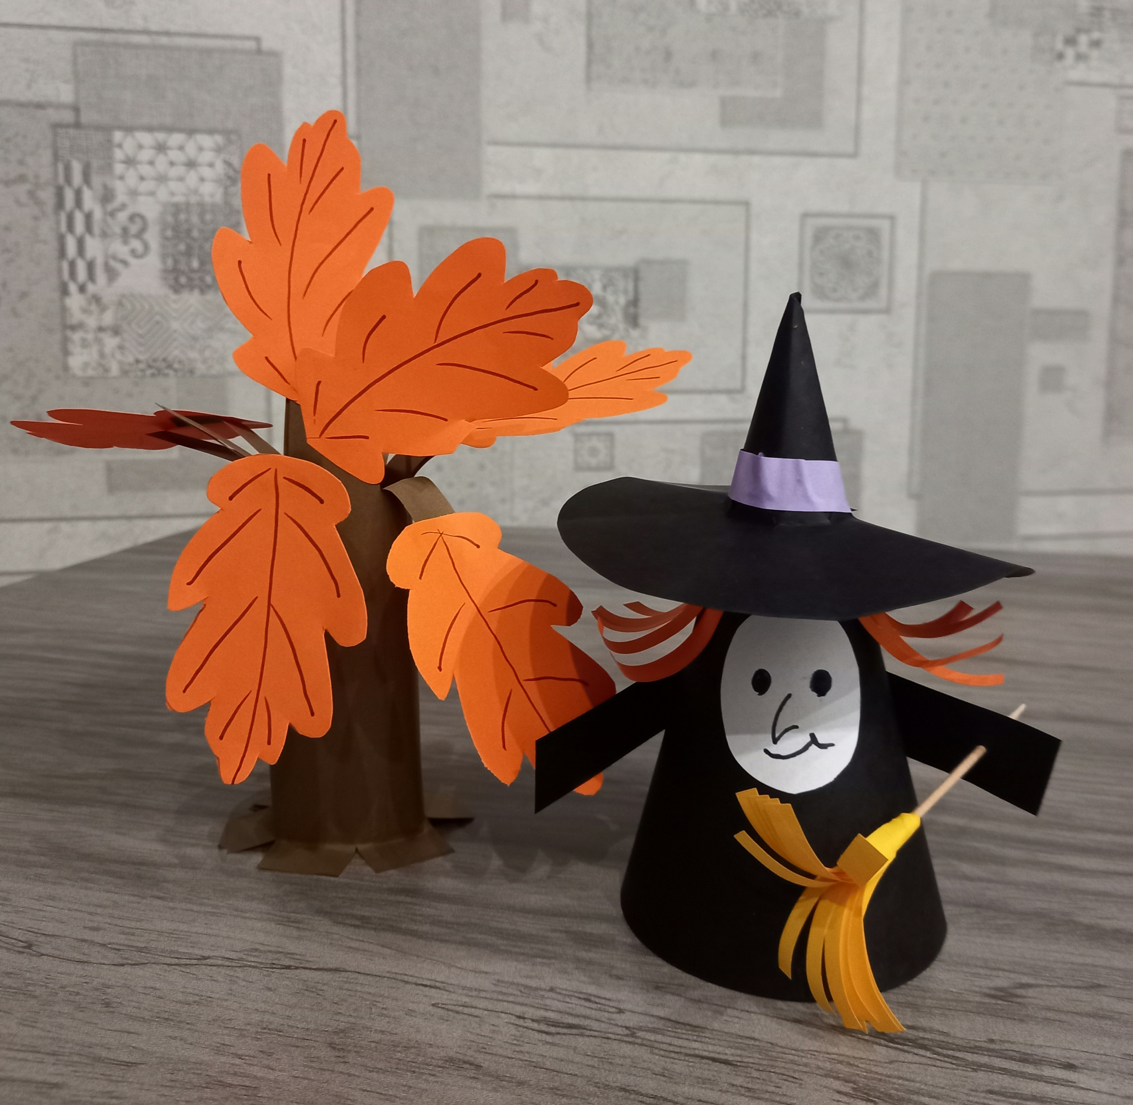
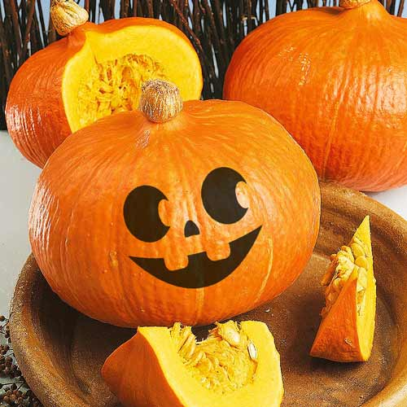
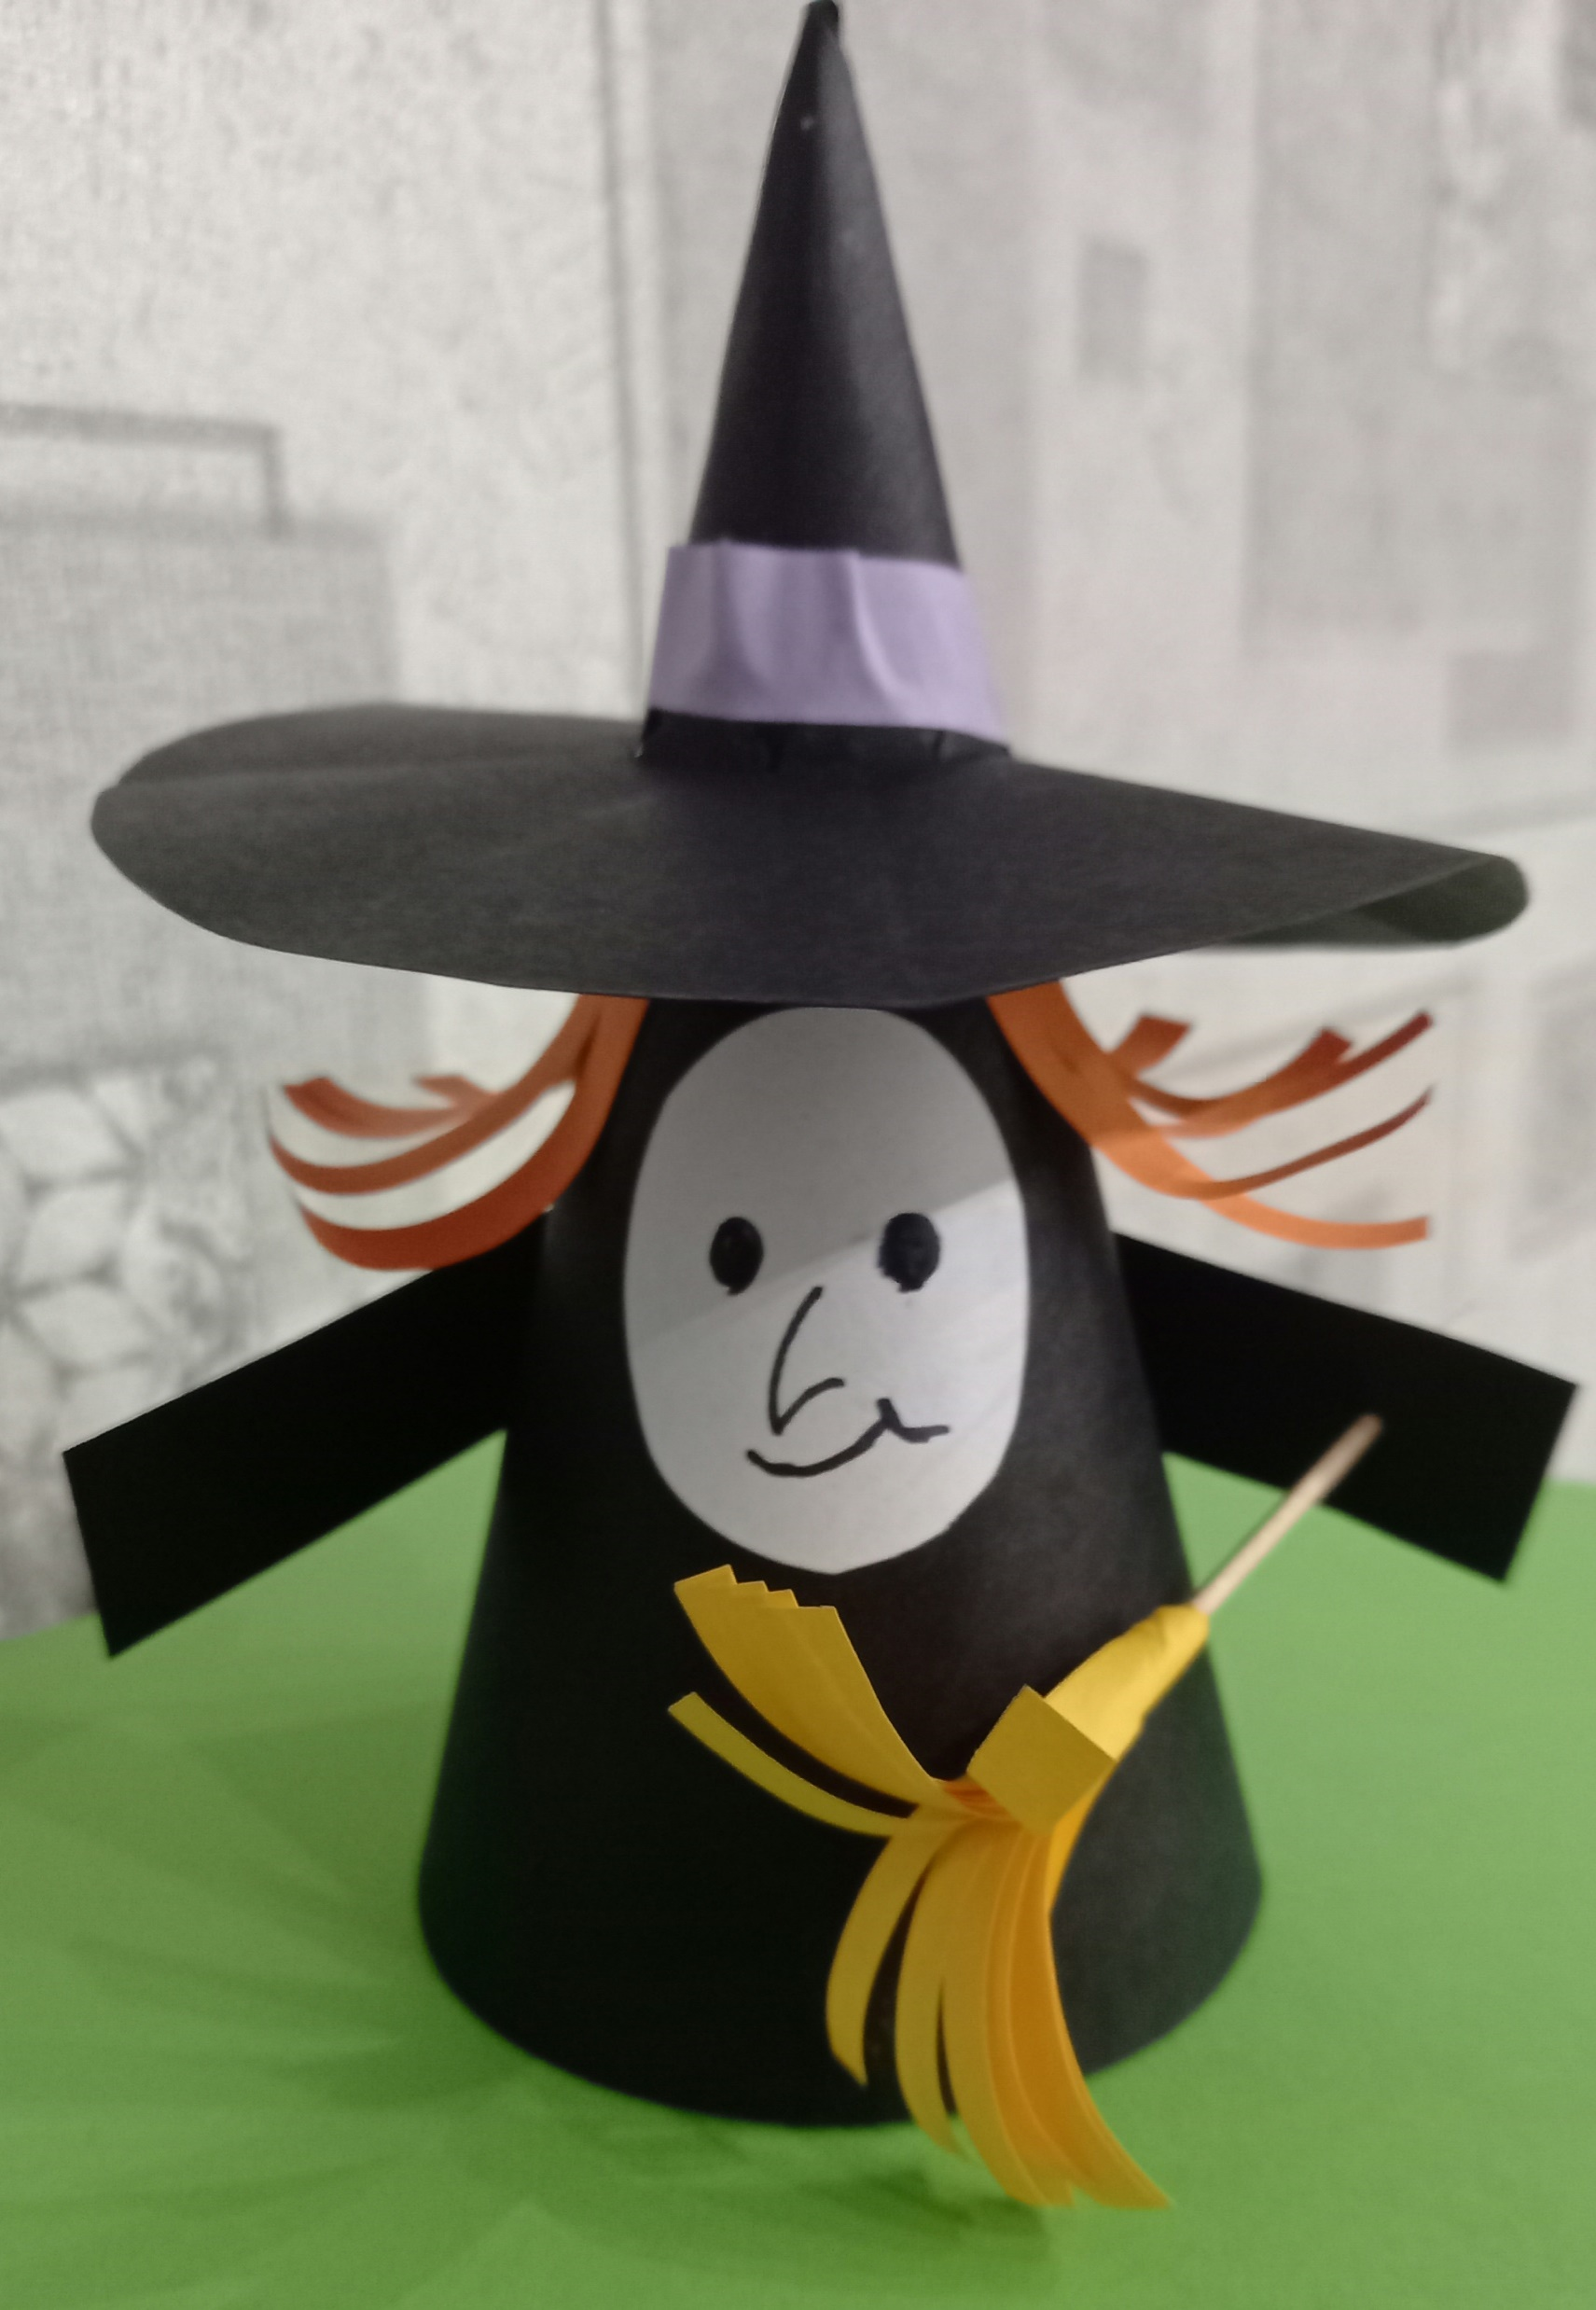
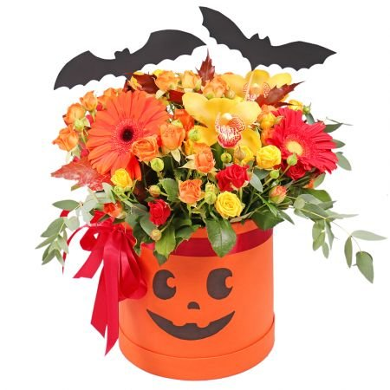
Комунальний заклад «Центр позашкільної освіти» Мелітопольської міської ради Запорізької області
Відділ науково-технічного спрямування
Хеллоуїн. Історія та традиції свята. Виготовлення композиції «Відьма на Хеллоуїн»
Захарчук Катерина,
керівниця гуртка «Початкове технічне моделювання»

Slide 2
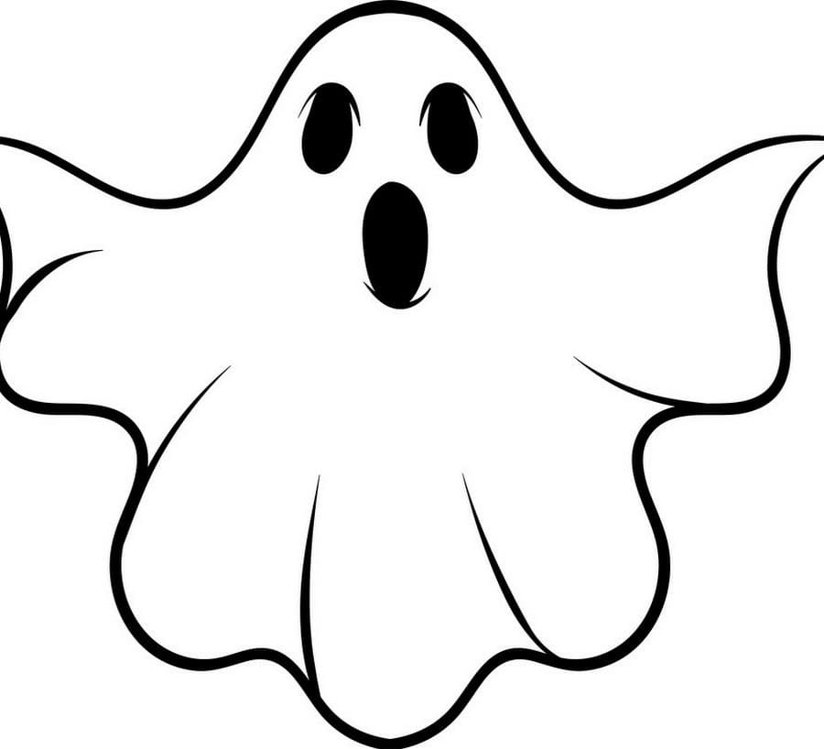
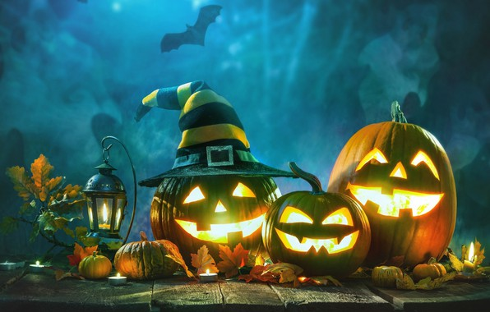
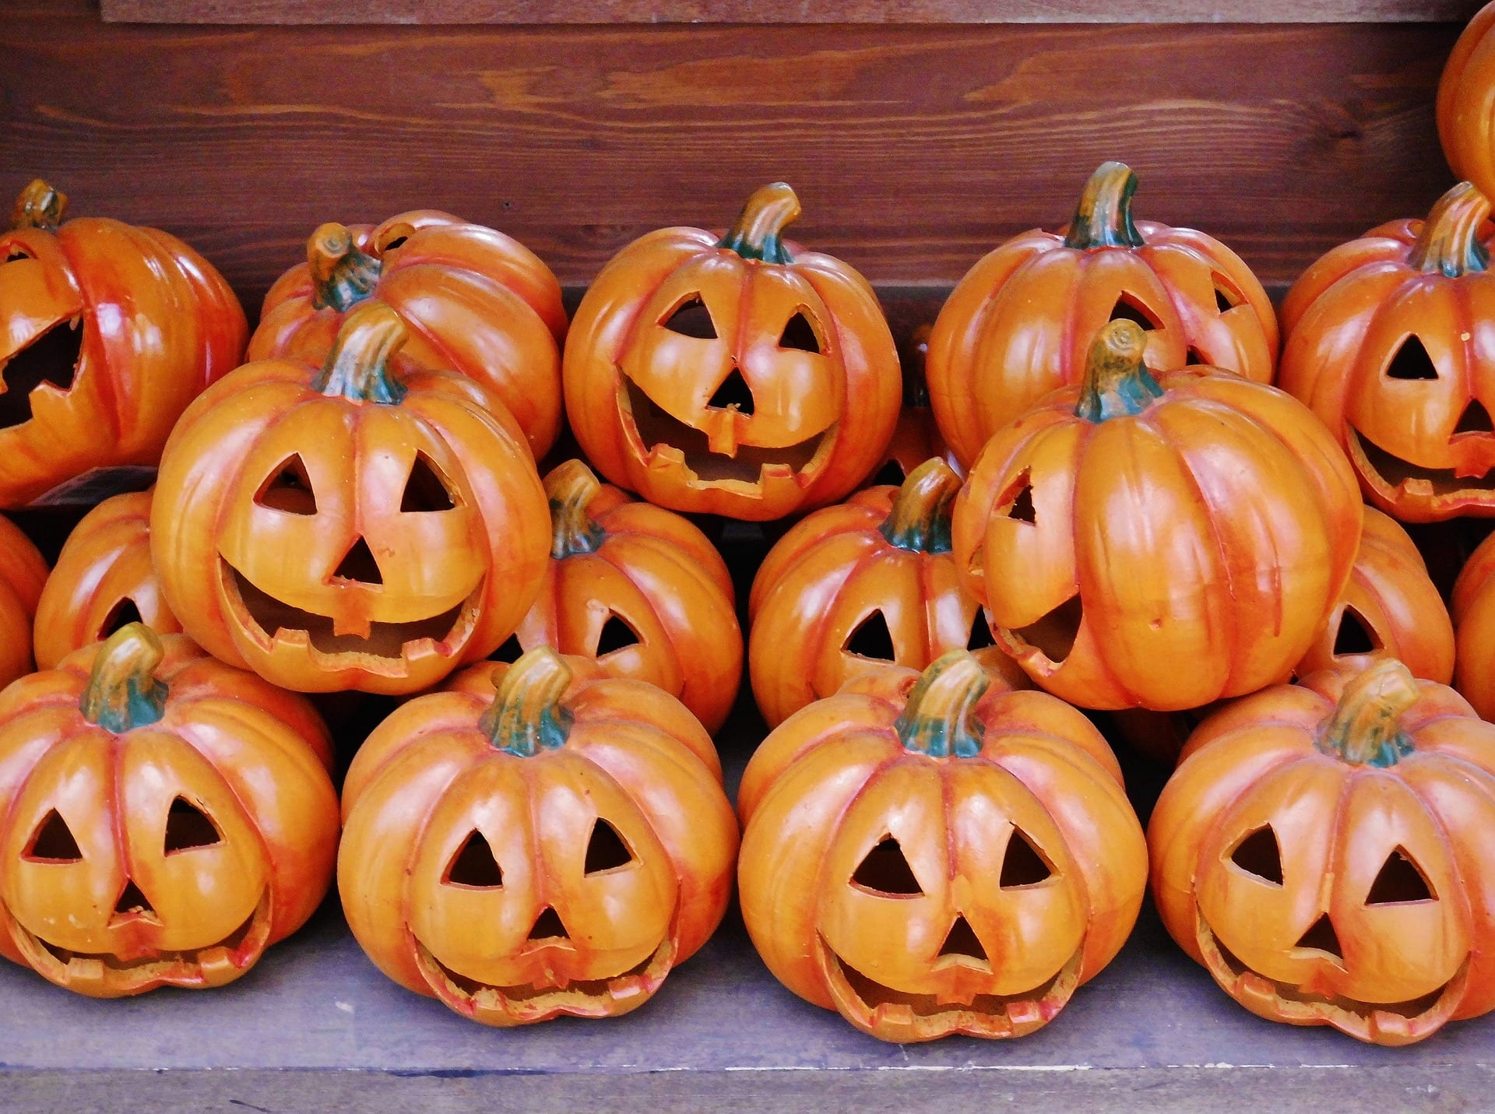
Хеллоуїн — сучасне свято, що відзначається щорічно 31 жовтня. Найбільшу популярність свято має за кордоном, дуже яскраво та пишно святкується у Великобританії, США, Канаді, Ірландії і дещо скромніше в інших країнах.

Slide 3
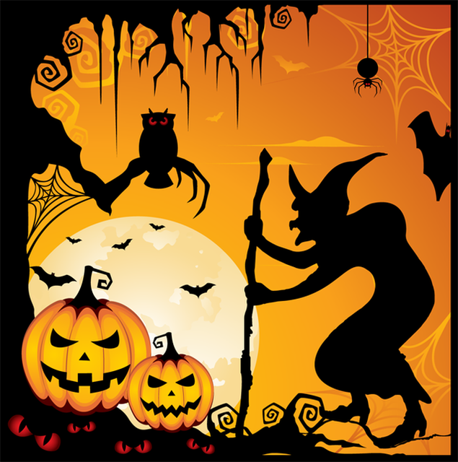
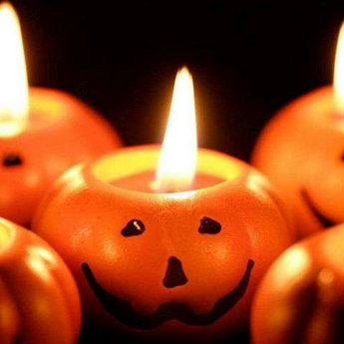
Перші згадки про Хелловін припадають ще на XVI століття, оскільки його прообраз — язичницьке свято Самайн, яке асоціювалося зі смертю, потойбічним і надприродним, відзначалося ще кельтами. Календар цього народу ділив рік на дві частини – світлу і темну (літо і зиму). Їх зміна відзначалася гучними гуляннями. Наприкінці жовтня кельти святкували Самайн (кельтська назва цього місяця) – настання темної частини року.

Slide 4
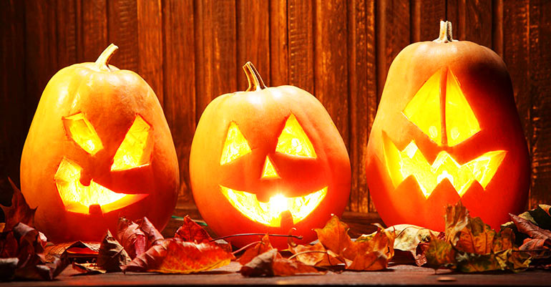
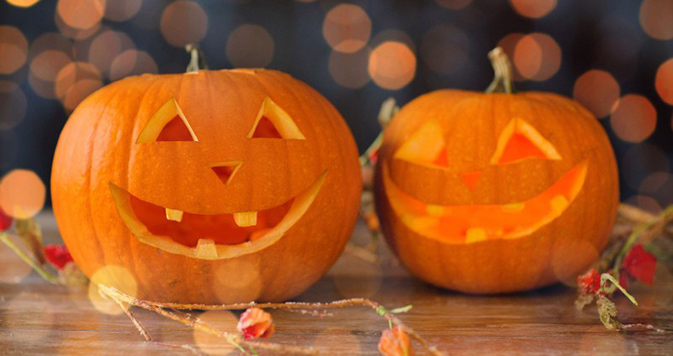
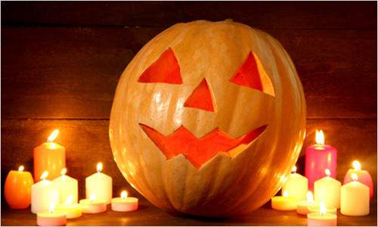
Потім Самайн стали відзначати в усіх країнах Британських островів. У XIX-XX століттях свято поступово відмирає, йому на зміну приходить більш сучасне свято — Хеллоуїн, що традиційно вважається Днем усіх святих.
Головні кольори свята: чорний – символізує смерть і темінь ночі, помаранчевий – збір урожаю в році, що минає.
В деяких країнах спеціально до цього свято вирощують величезні сорти гарбузів, так як попит напередодні дуже високий. Кожен хоче своїми руками вирізати найоригінальніший символ та поставити його на вікно, щоб відганяти злих духів.

Slide 5
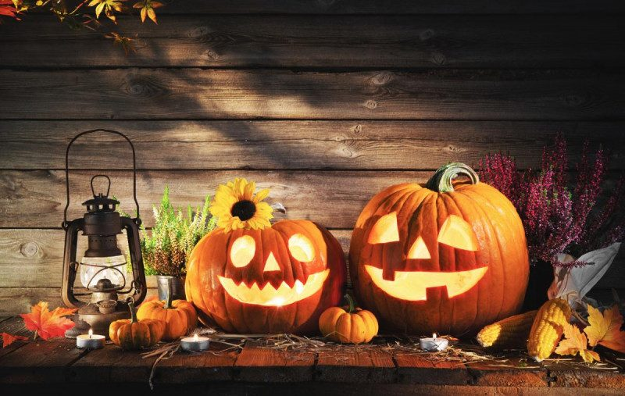
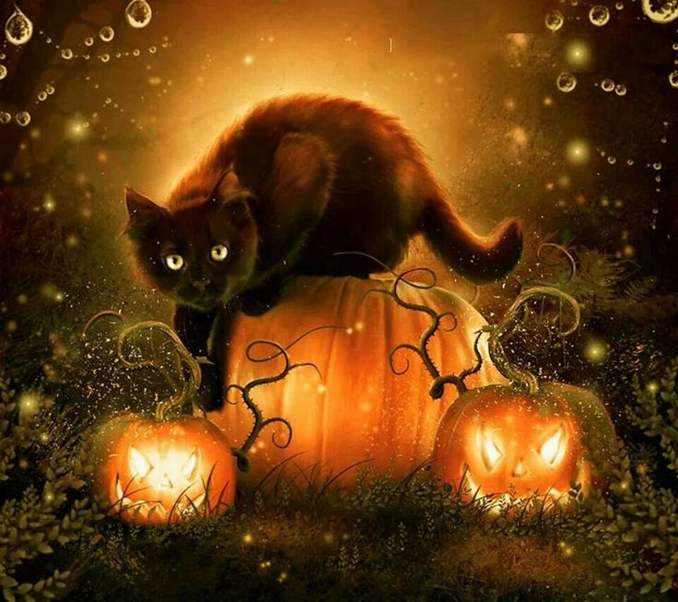
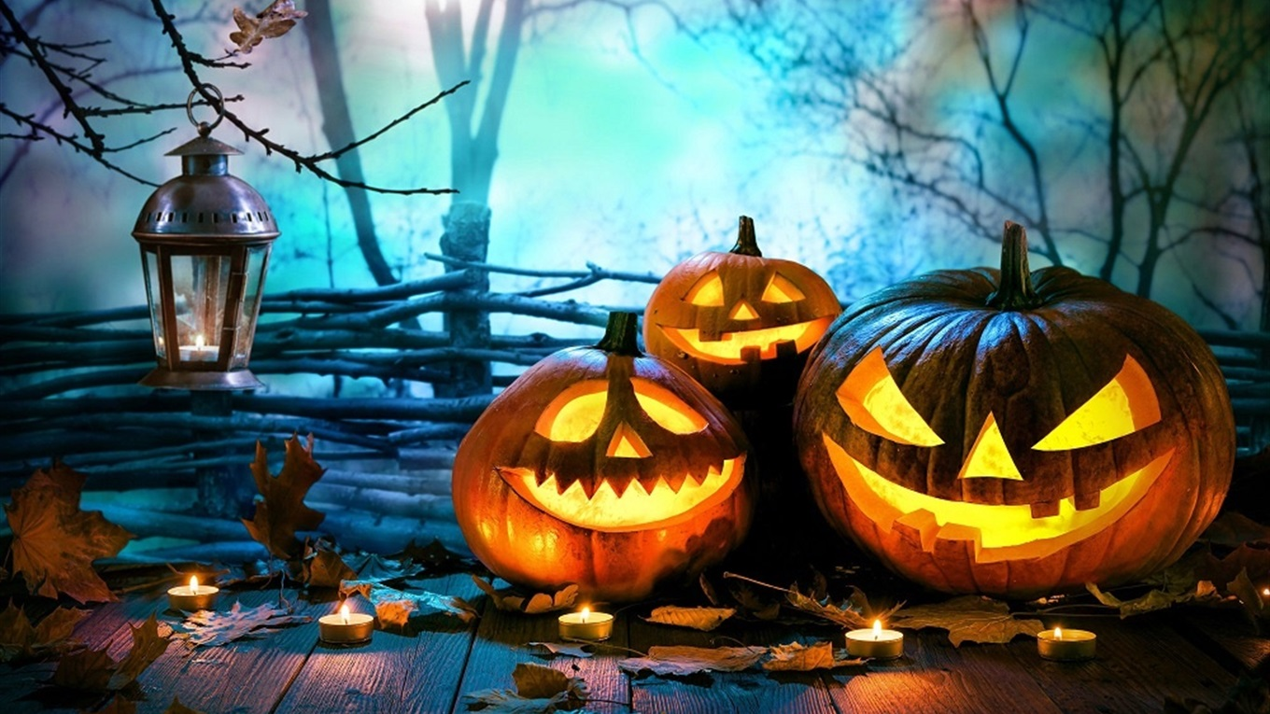
За переказами, в ніч перед Хеллоуїном духи, що живуть у потойбічному світі, повертаються на землю, саме тому свято, а точніше, його переддень називають Днем всіх святих. А легенда згадує хитрого грішника Джека, якого не прийняли ні в пекло, ні в рай і він поневірявся на землі з пекельним вогнем в руках. Для того щоб полум'я не згасло, Джек використовував гарбуз, як ліхтар, який став згодом символом свята.

Slide 6
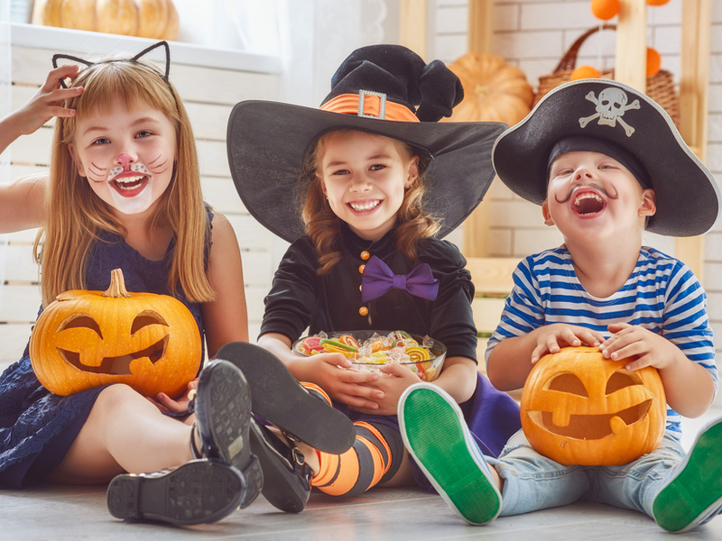
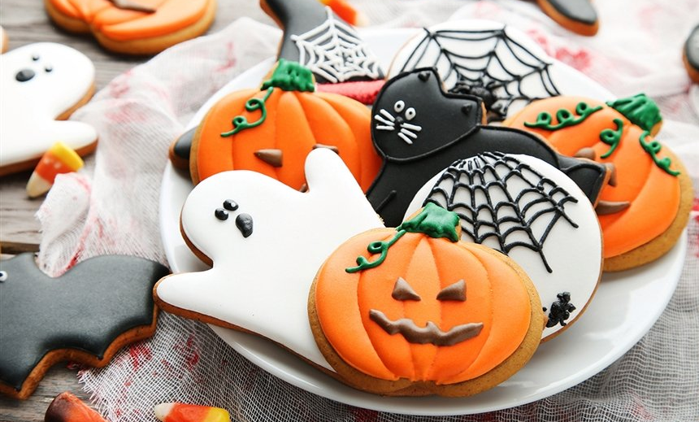
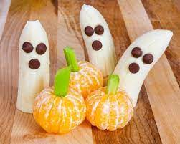
Традиції і символіка святкування Хеллоуїна
Вважалося, що для того, щоб задобрити духів і налагодити з ними контакт, необхідно принести символічне пожертвування — винести на поріг будинку всілякі частування та ласощі. Діти напередодні Хеллоуїна традиційно вбираються в костюми всіляких потвор і містичних істот — Мумій, відьом, злих духів і персонажів фільмів жахів, а потім обходять родичів і знайомих, збираючи так звану «данину» — солодощі та здобу, викрикуючи при цьому фразу: «Солодощі або життя!».

Slide 7
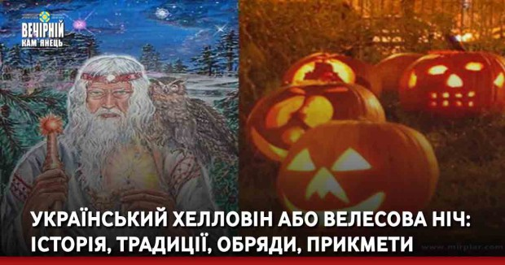
В Україні вже багато років відзначають свято Хеллоуїн.
Дехто ставиться до його святкування вкрай негативно,
зазначаючи що це «чуже», запозичене свято. Проте запозичена лише назва, адже в українців раніше був свій Хелловін. Існував він за часів вірування у різних богів і звався Велесова ніч (в честь одного з язичницьких божеств). Святкувалась Велесова ніч так само з 31 жовтня на
1 листопада, коли душі усіх померлих спускались на землю.

Slide 8
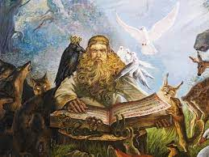
У ніч на 1 листопада прийнято згадувати хороші речі про своїх померлих родичів, ставити свічку, аби їх душа знайшла дорогу до вашого дому та залишати на вулиці чи на підвіконні частування для потойбічних гостей. Найбільшою вдачею вважалось побачити у сні в цю ніч когось із померлих родичів.
Хто такий Велес?
Велес – це дохристиянський, язичницький бог. Його вважали богом мистецтва, музики, поезії, краси, таланту, щастя та любові. Він покровитель усіх творчих людей, волхвів, віщунів та ясновидців. А також опікун усього живого. Вважали, що саме він відповідальний за розквіт людської душі.

Slide 9
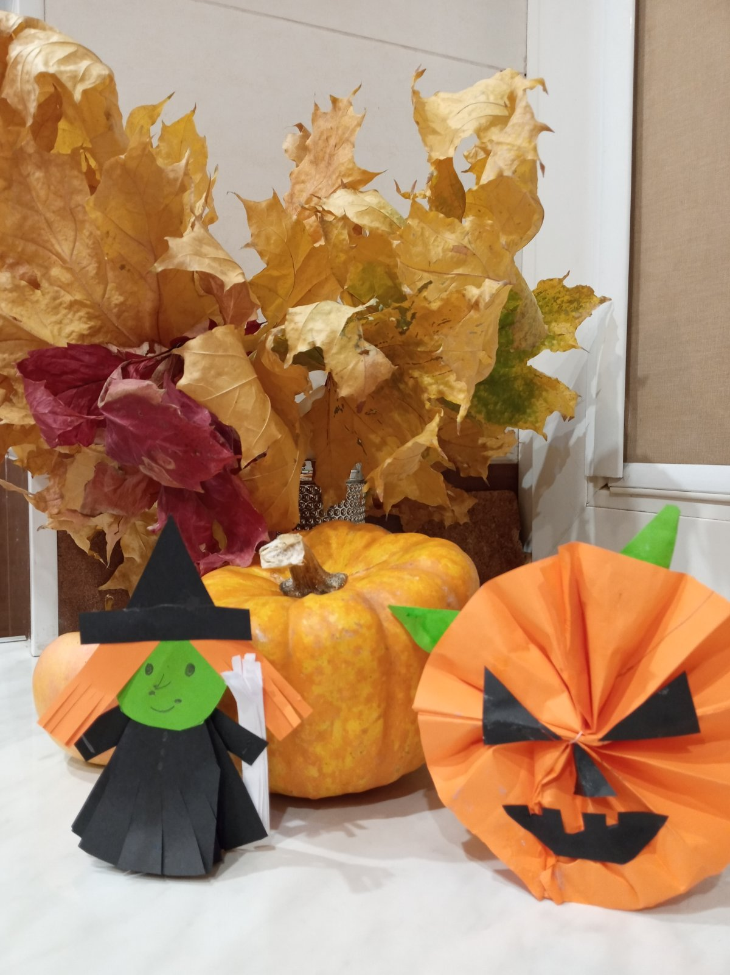
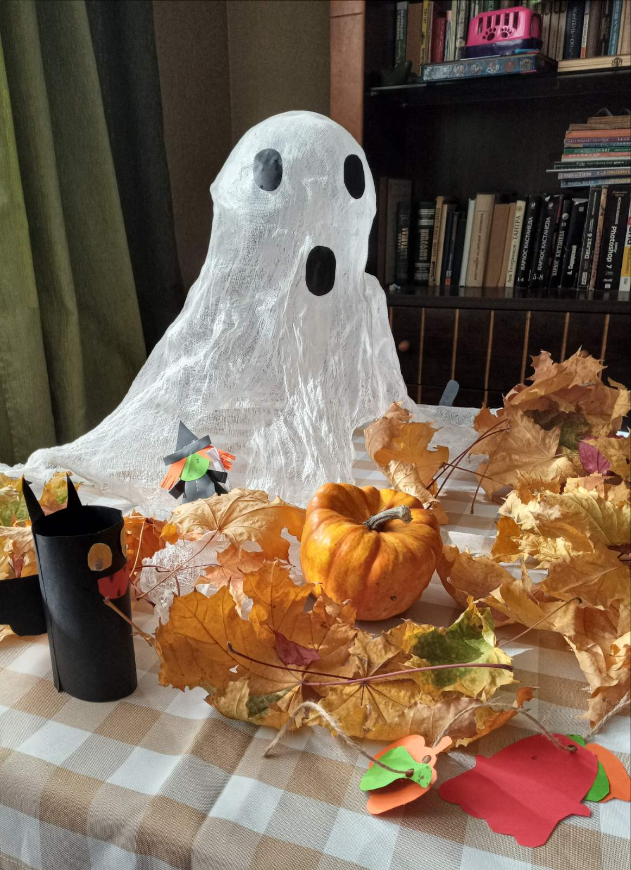
На Хеллоуїн прийнято ходити в гості або ж зазивати до себе друзів і родичів. Хоча День всіх святих і не є державним святом навіть в англомовних країнах, очевидно, що відзначають його дуже широко. Не так давно цей звичай прийшов і в Україну. Передісторія виникнення Хеллоуїна детально вивчається, а традиції — активно переймаються школярами та студентами. Більшість молоді з нетерпінням чекає 31 жовтня, щоб побешкетувати і розважитися.
Дорослі разом із дітьми прикрашають приміщення своїх будинків тематичним декором, виготовляють різні поробки до свята.

Slide 10
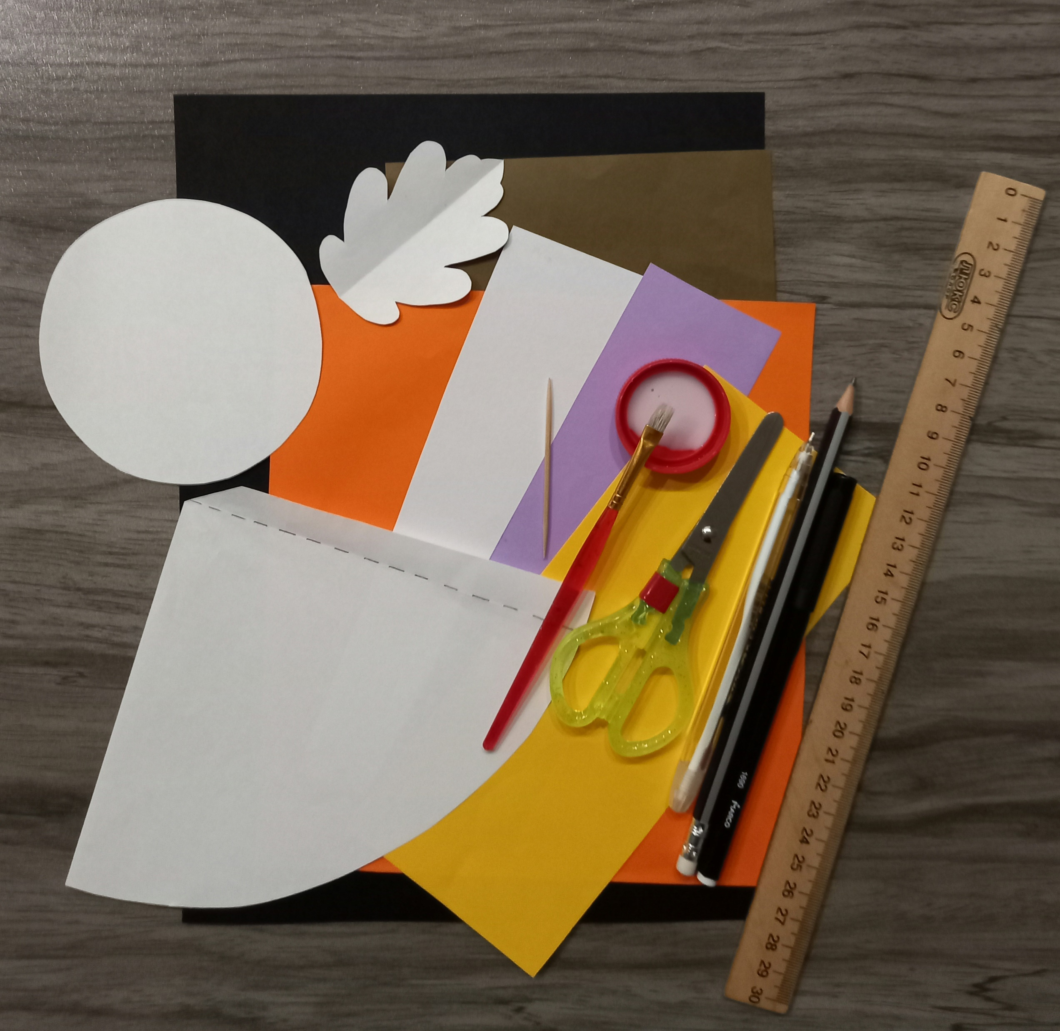
Виготовлення композиції «Відьма на Хеллоуїн»
Матеріал для роботи:
аркуш напівкартону чорного кольору, формат А - 4;
кольоровий папір (колір: коричневий, жовто-гарячий, жовтий, бузковий, білий, жовтий);
шаблони: розгортка конуса, шляпа, листок;
простий олівець;
лінійка;
клей ПВА з пензликом;
кулькова ручка з використаним стрижнем;
ножиці;
зубочистка.

Slide 11
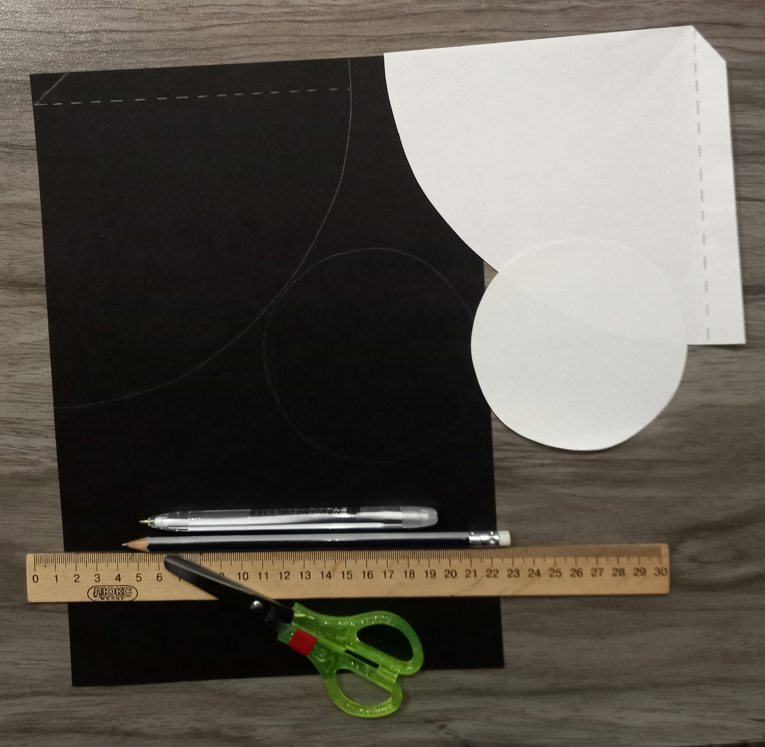
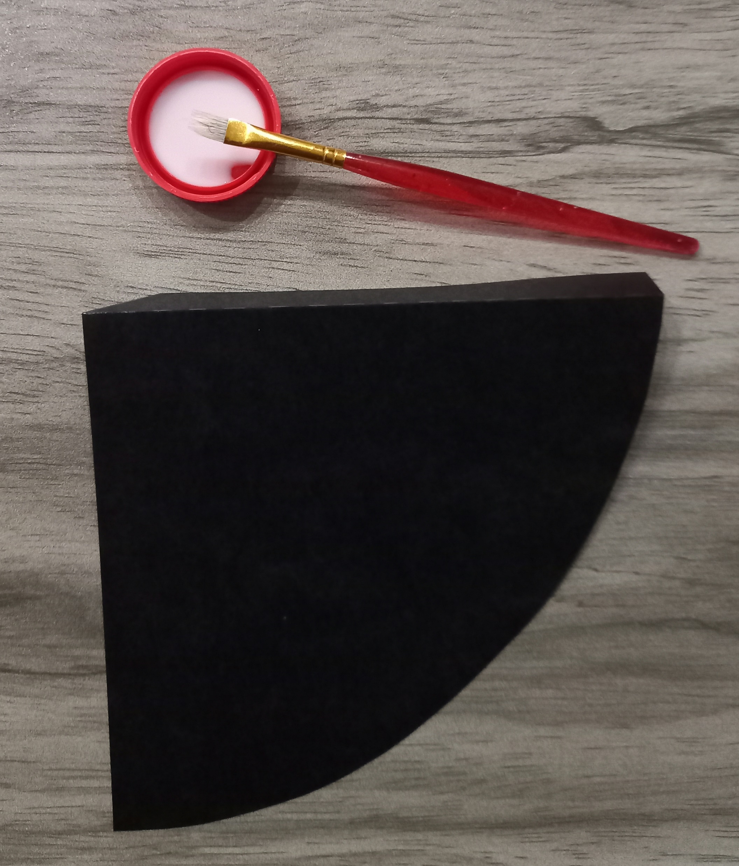
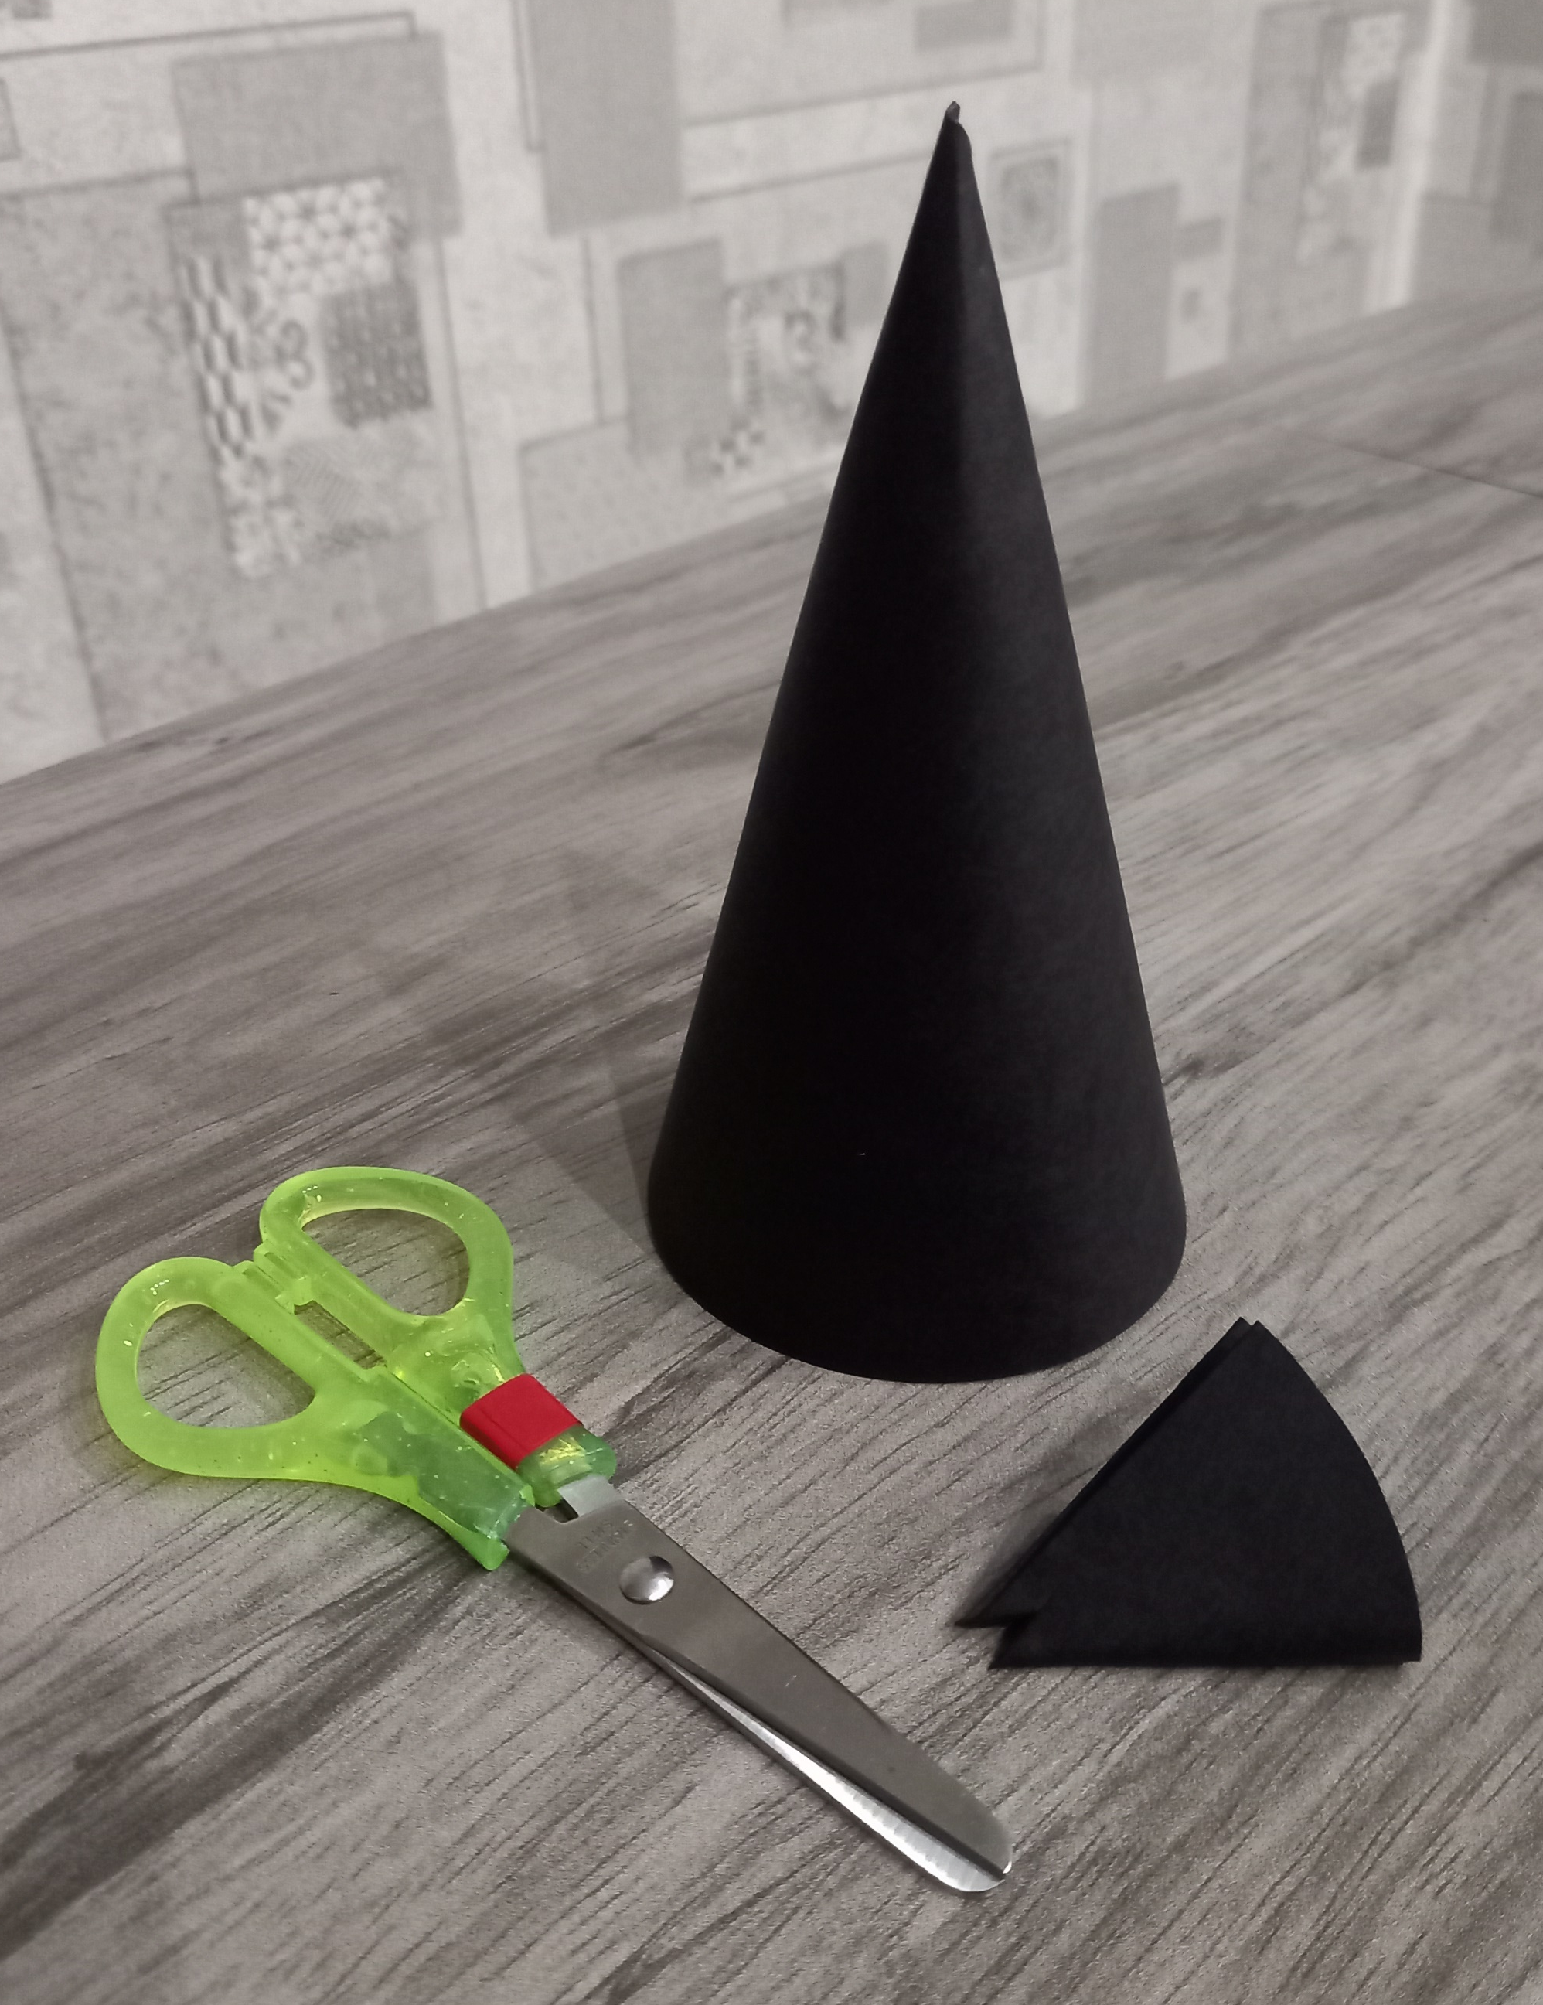
Етапи виготовлення композиції
1. Намалювати на чорному напівкартоні розгортку конуса та коло за шаблонами. Користуючись лінійкою та кульковою ручкою з використаним стрижнем, продавити лінію згину на розгортці. Вирізати заготовки. Склеїти конус. Скласти коло три рази, зрізати гострий куточок зубчиками.

Slide 12
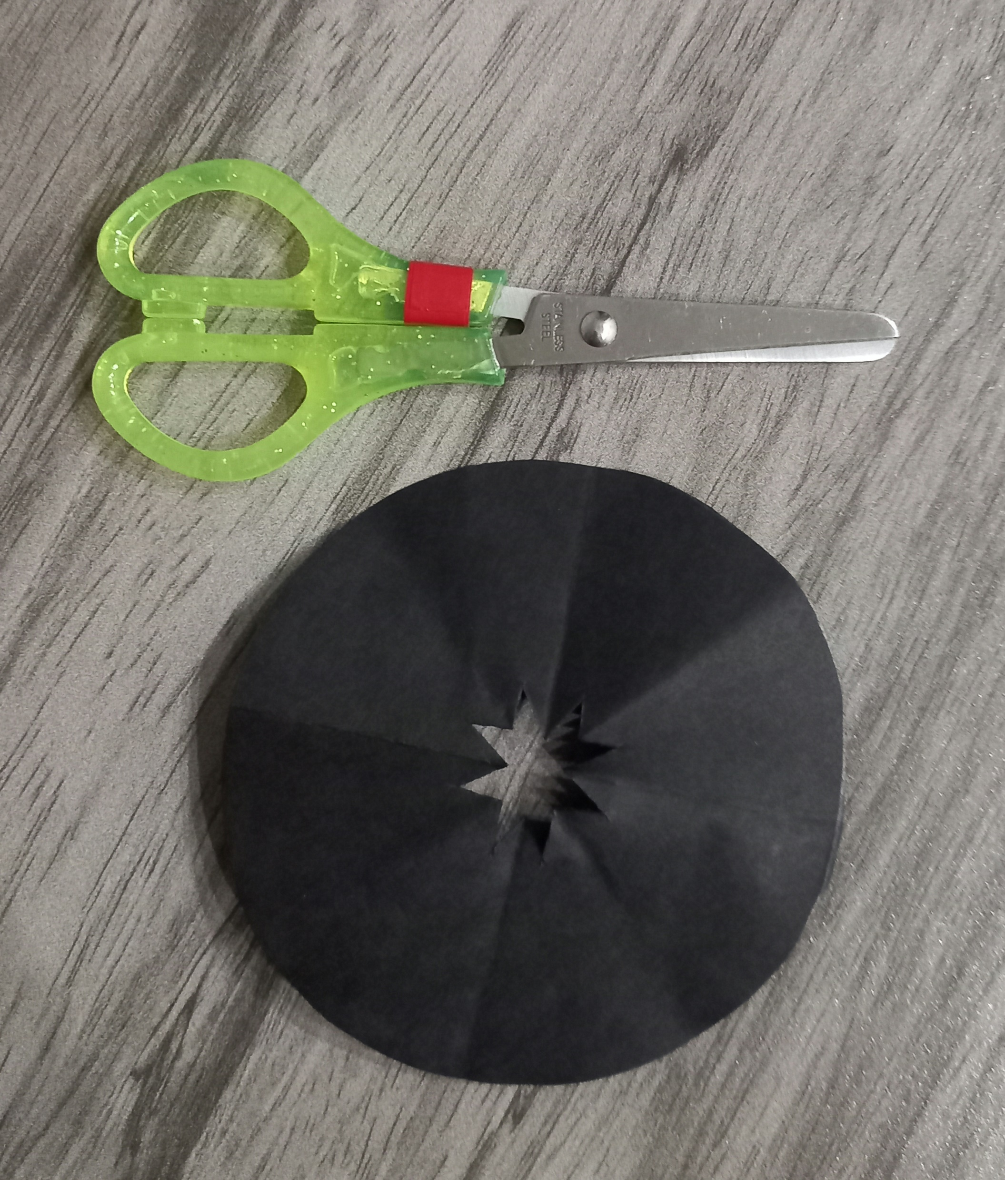
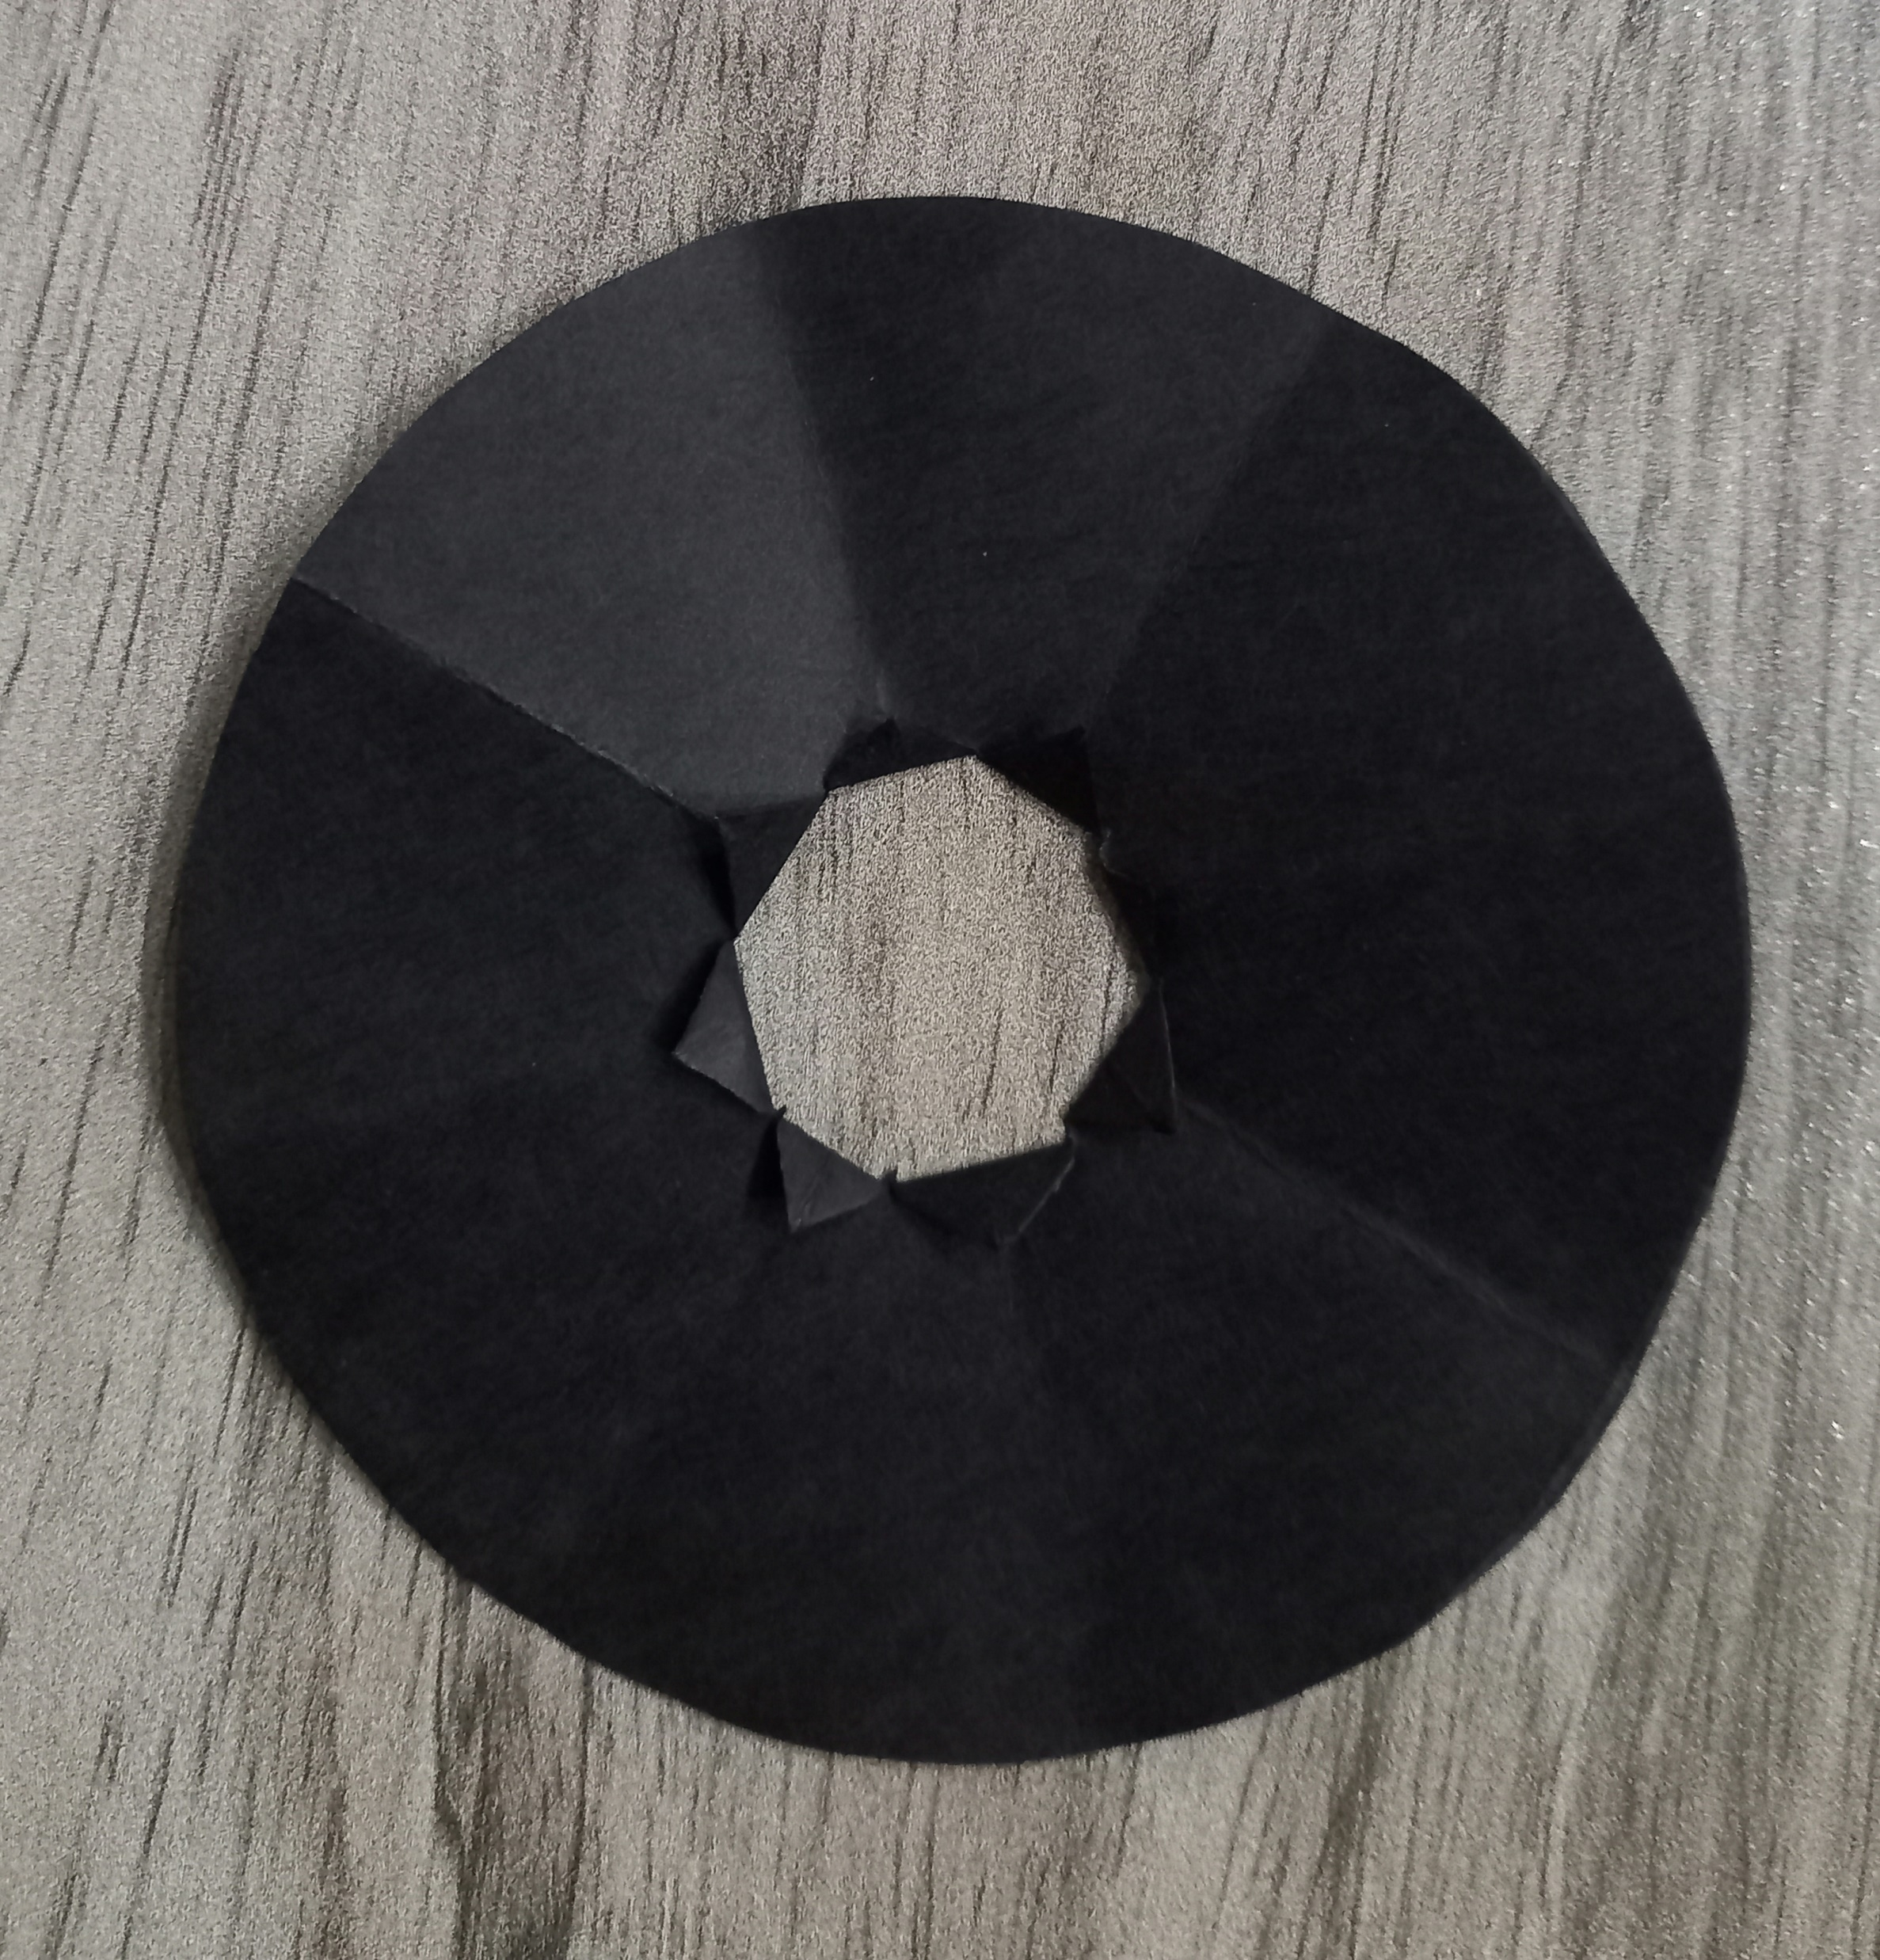
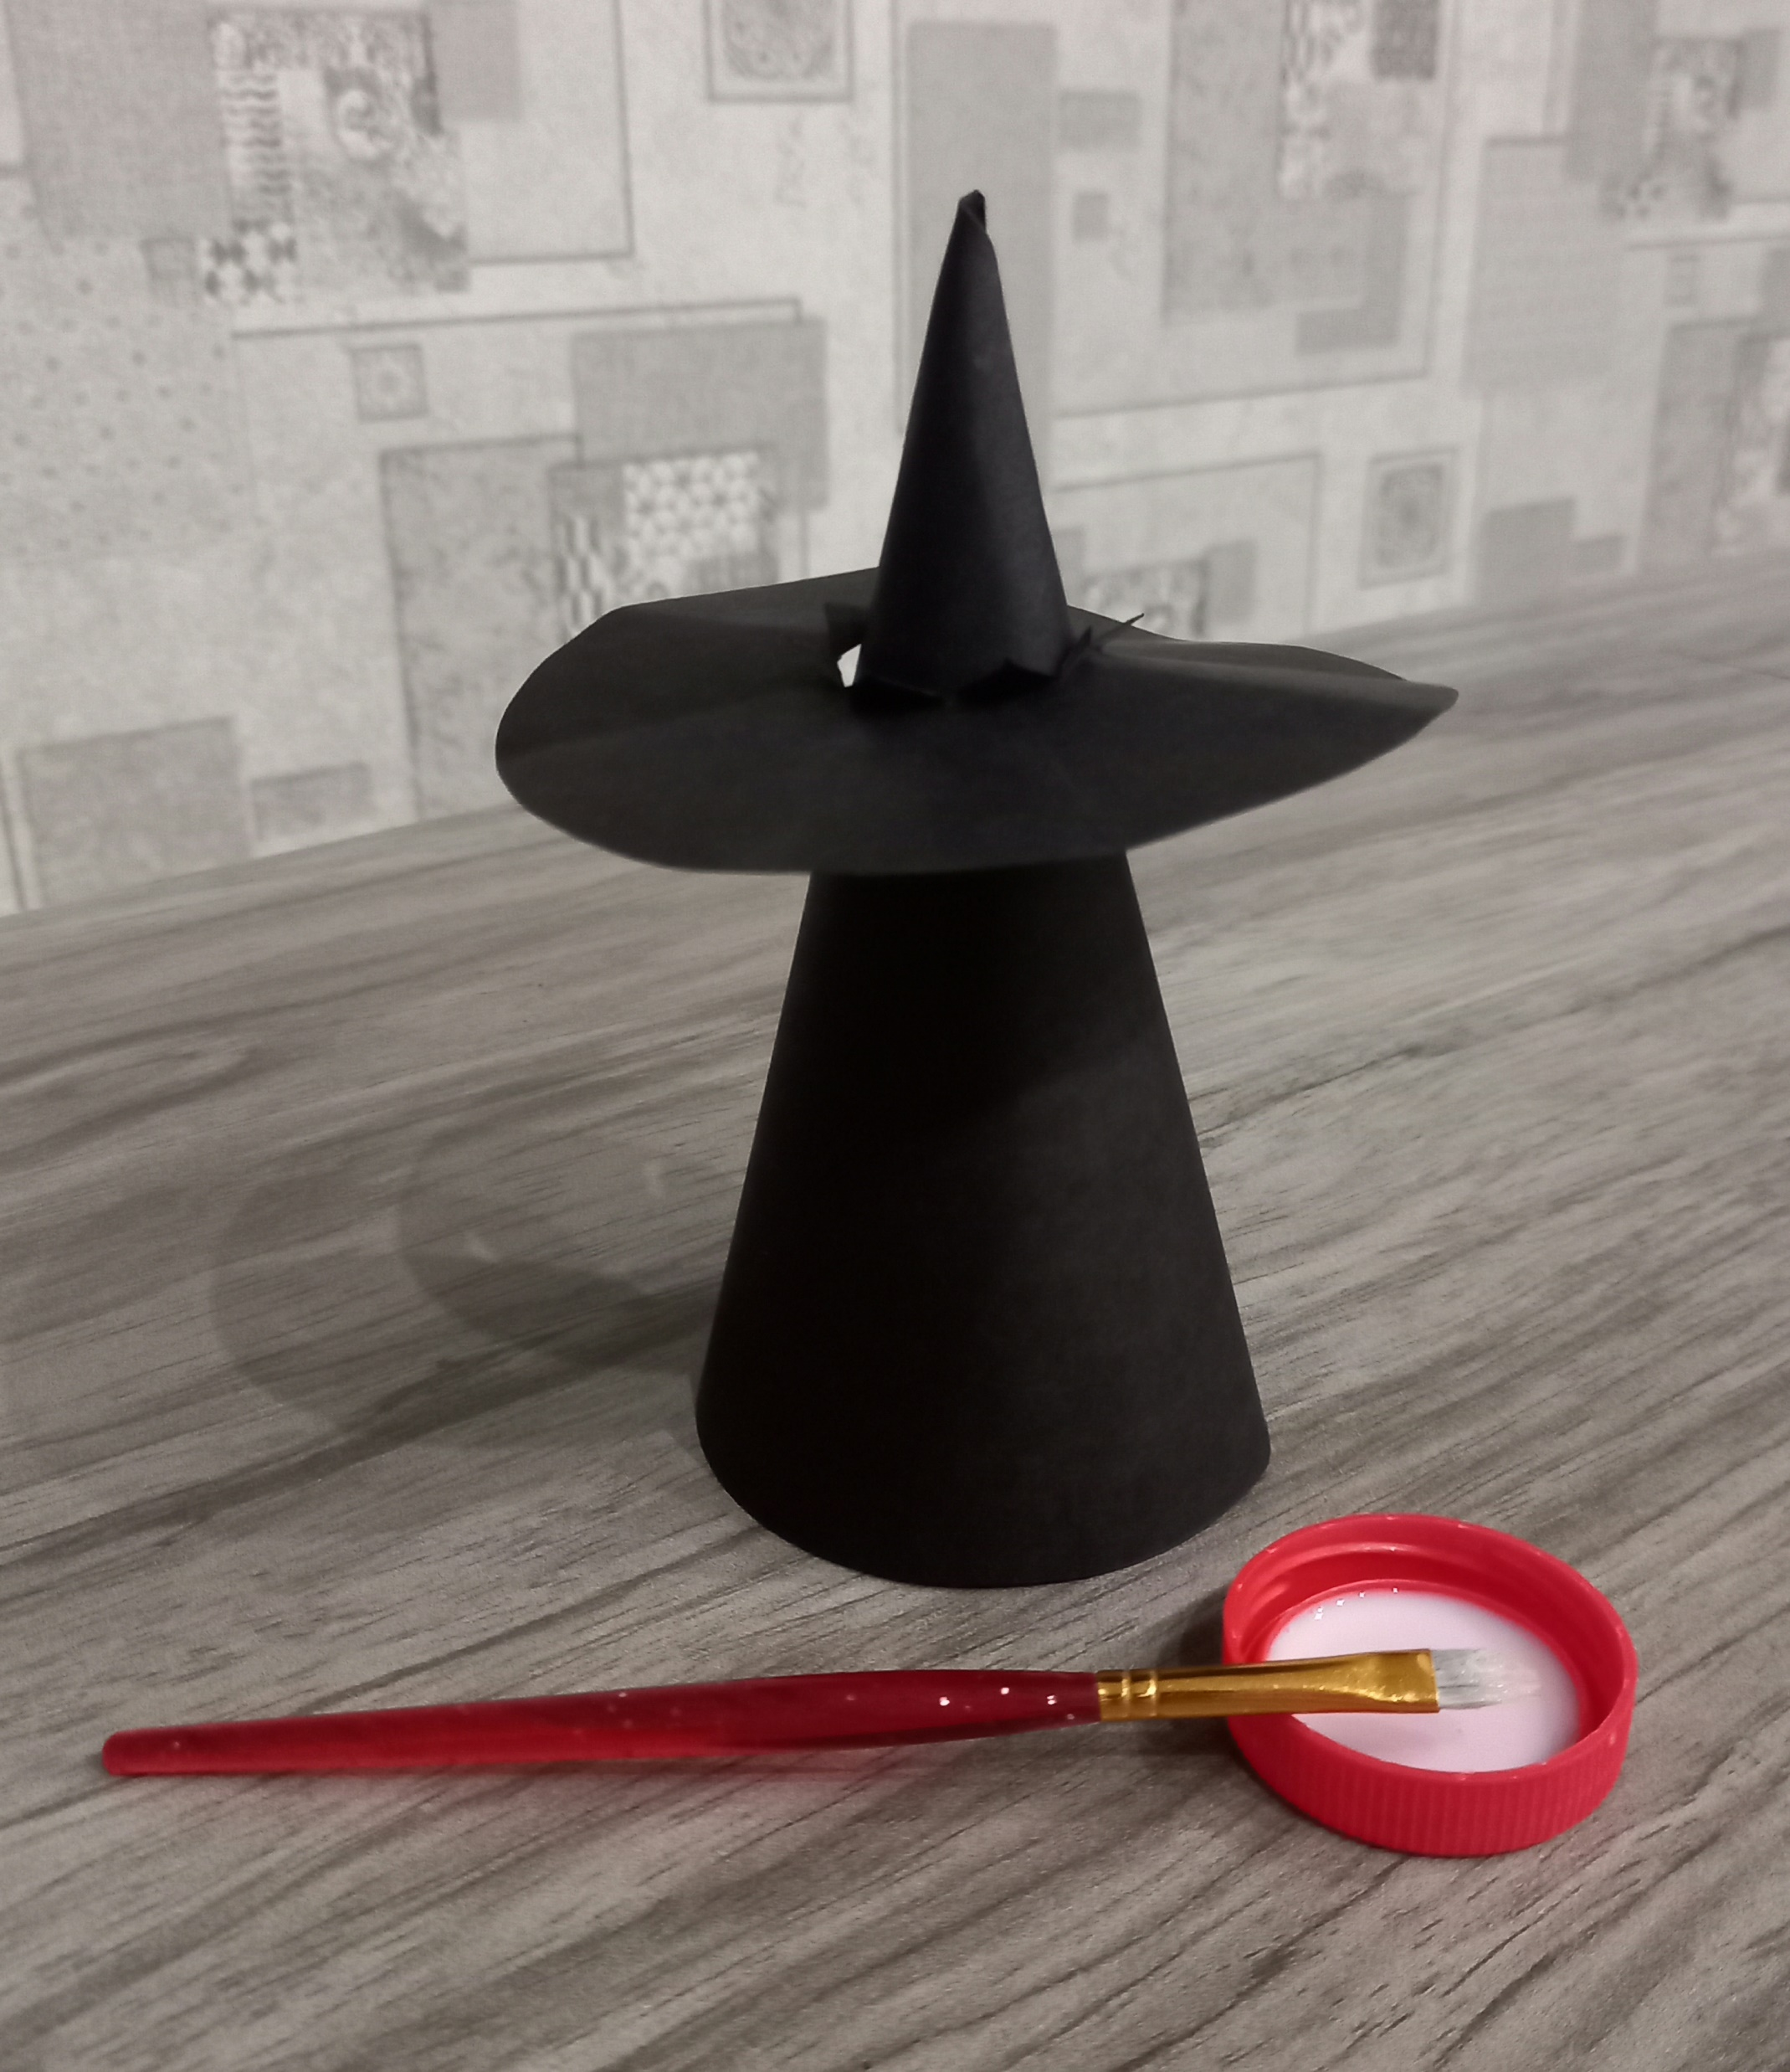
2. Розгорнути круглу заготовку. Вийшла шляпа. Загнути зубчики на шляпі. Надіти шляпу на конус до упору, зафіксувати клеєм. Міцно притиснути зубчики до основи.

Slide 13
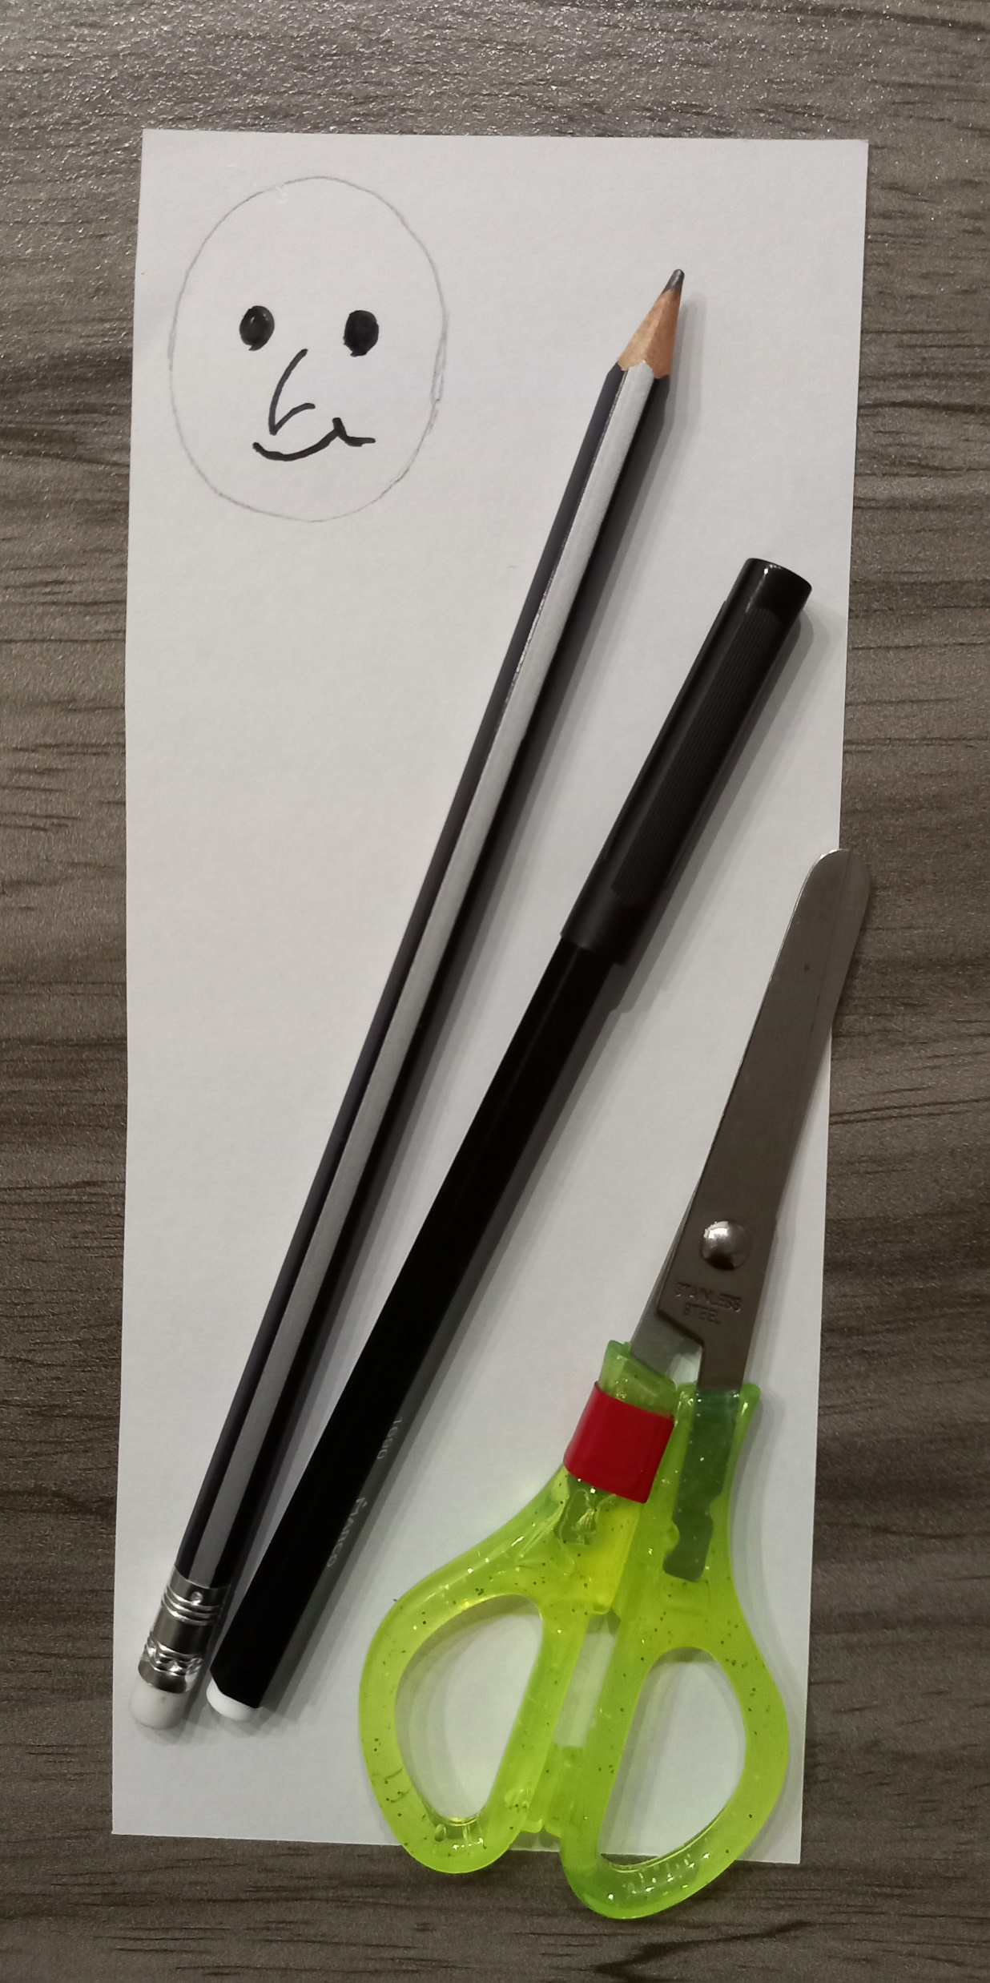
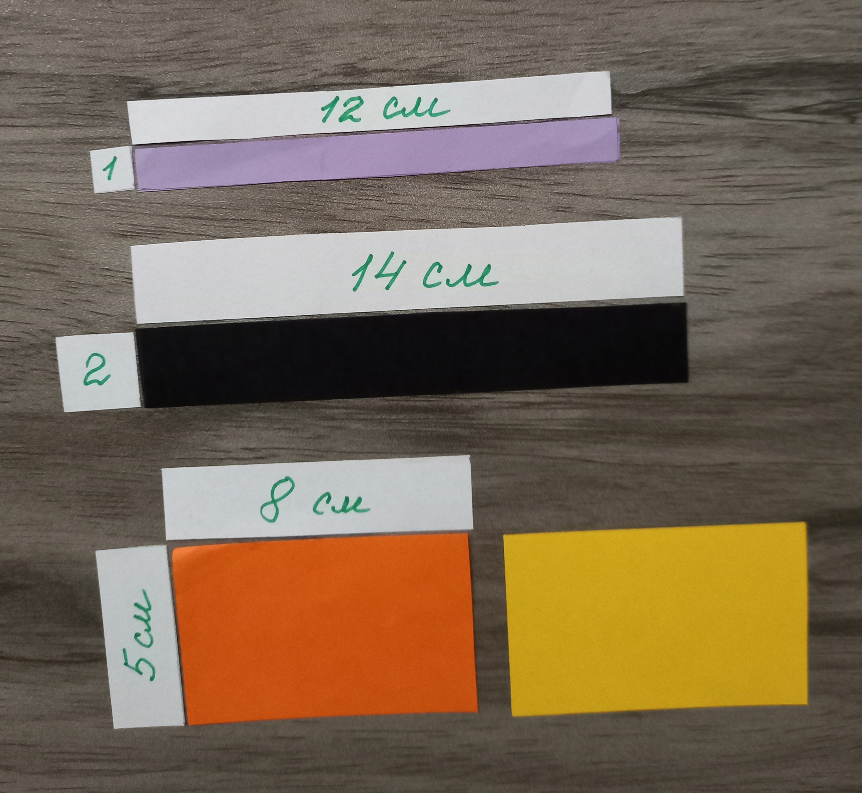
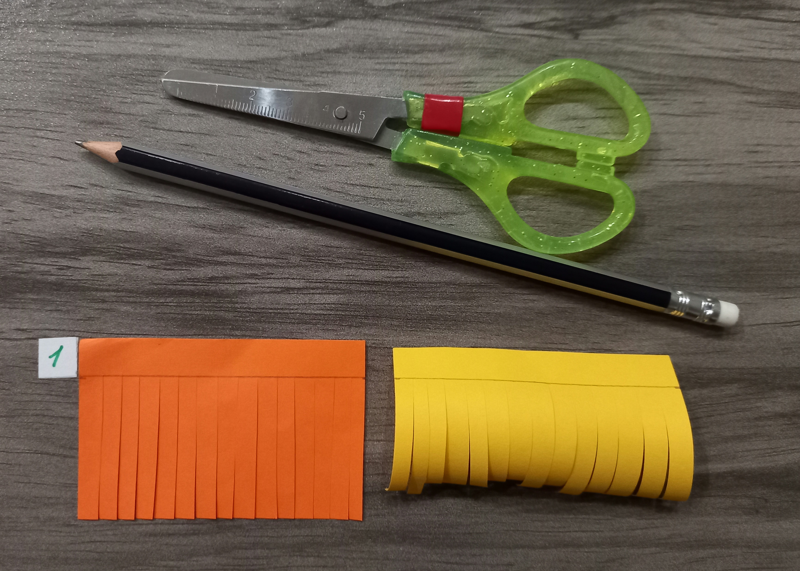
3. На білому папері намалювати обличчя, вирізати. 4. Підготувати смужки-заготовки для деталей виробу. Вирізати смужку чорного кольору з напівкартону для рук (довжина – 14 см, ширина – 2 см). Вирізати смужку бузкового кольору з паперу - стрічка для декору шляпи (довжина – 12 см, ширина – 1 см). 5. Вирізати дві однакові заготовки жовтого та жовто-гарячого кольору з паперу – волосся та мітла (довжина – 8 см, ширина – 5 см). На смужках зробити розмітку (ширина – 1 см) – намалювати прямі лінії. На кожній заготовці зробити надрізи дрібними смужками до намальованих ліній. За допомогою олівця накрутити заготовки.

Slide 14
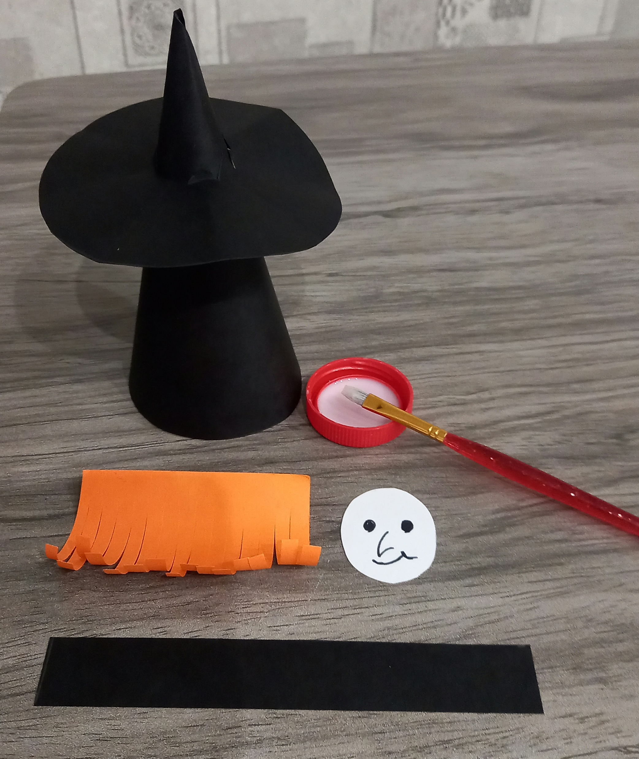
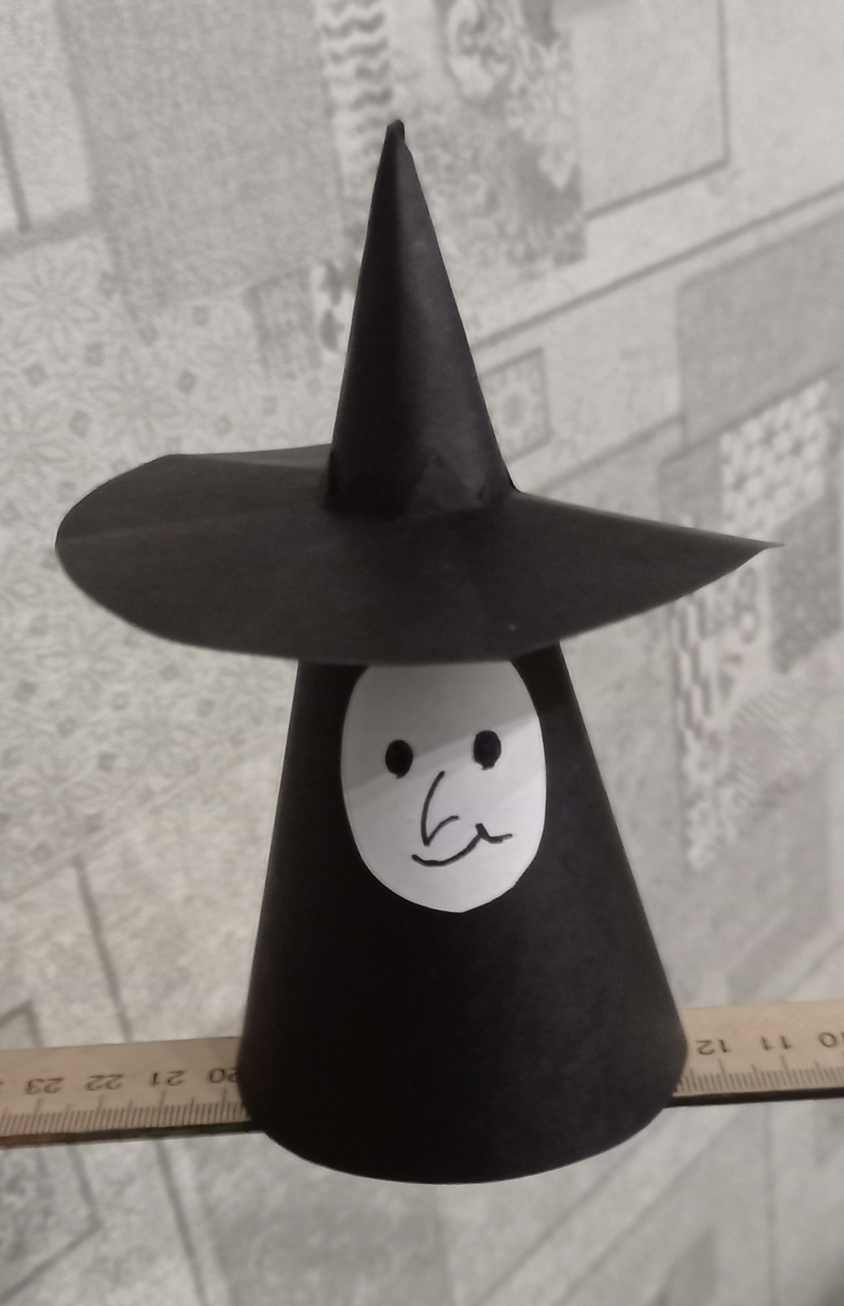
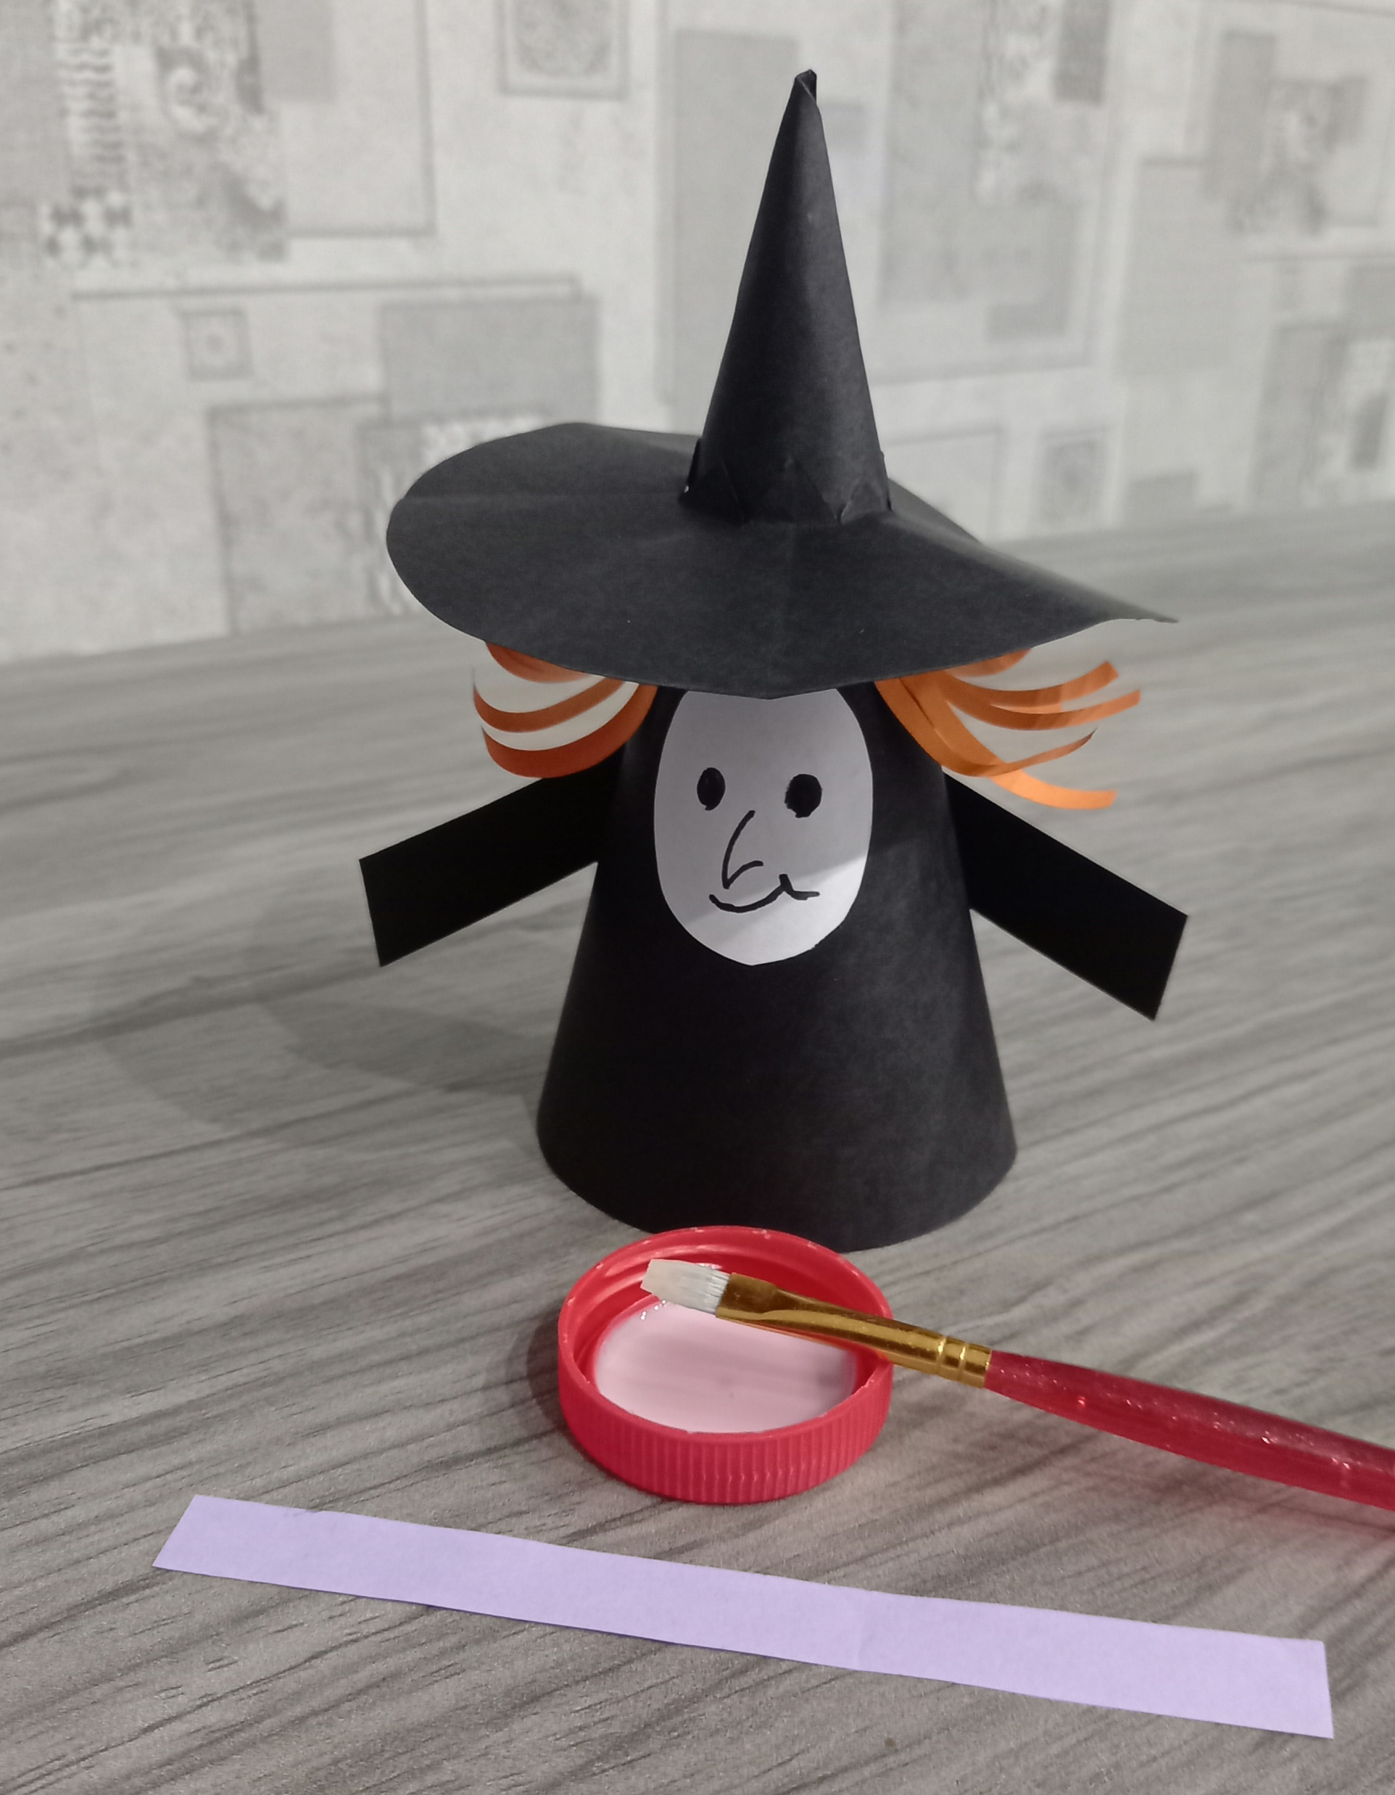
6. Приклеїти на конусну основу обличчя. Волосся приклеїти під шляпою. На спинці відьмочки приклеїти чорну смужку – руки. Декорувати шляпу паперовою бузковою стрічкою.

Slide 15
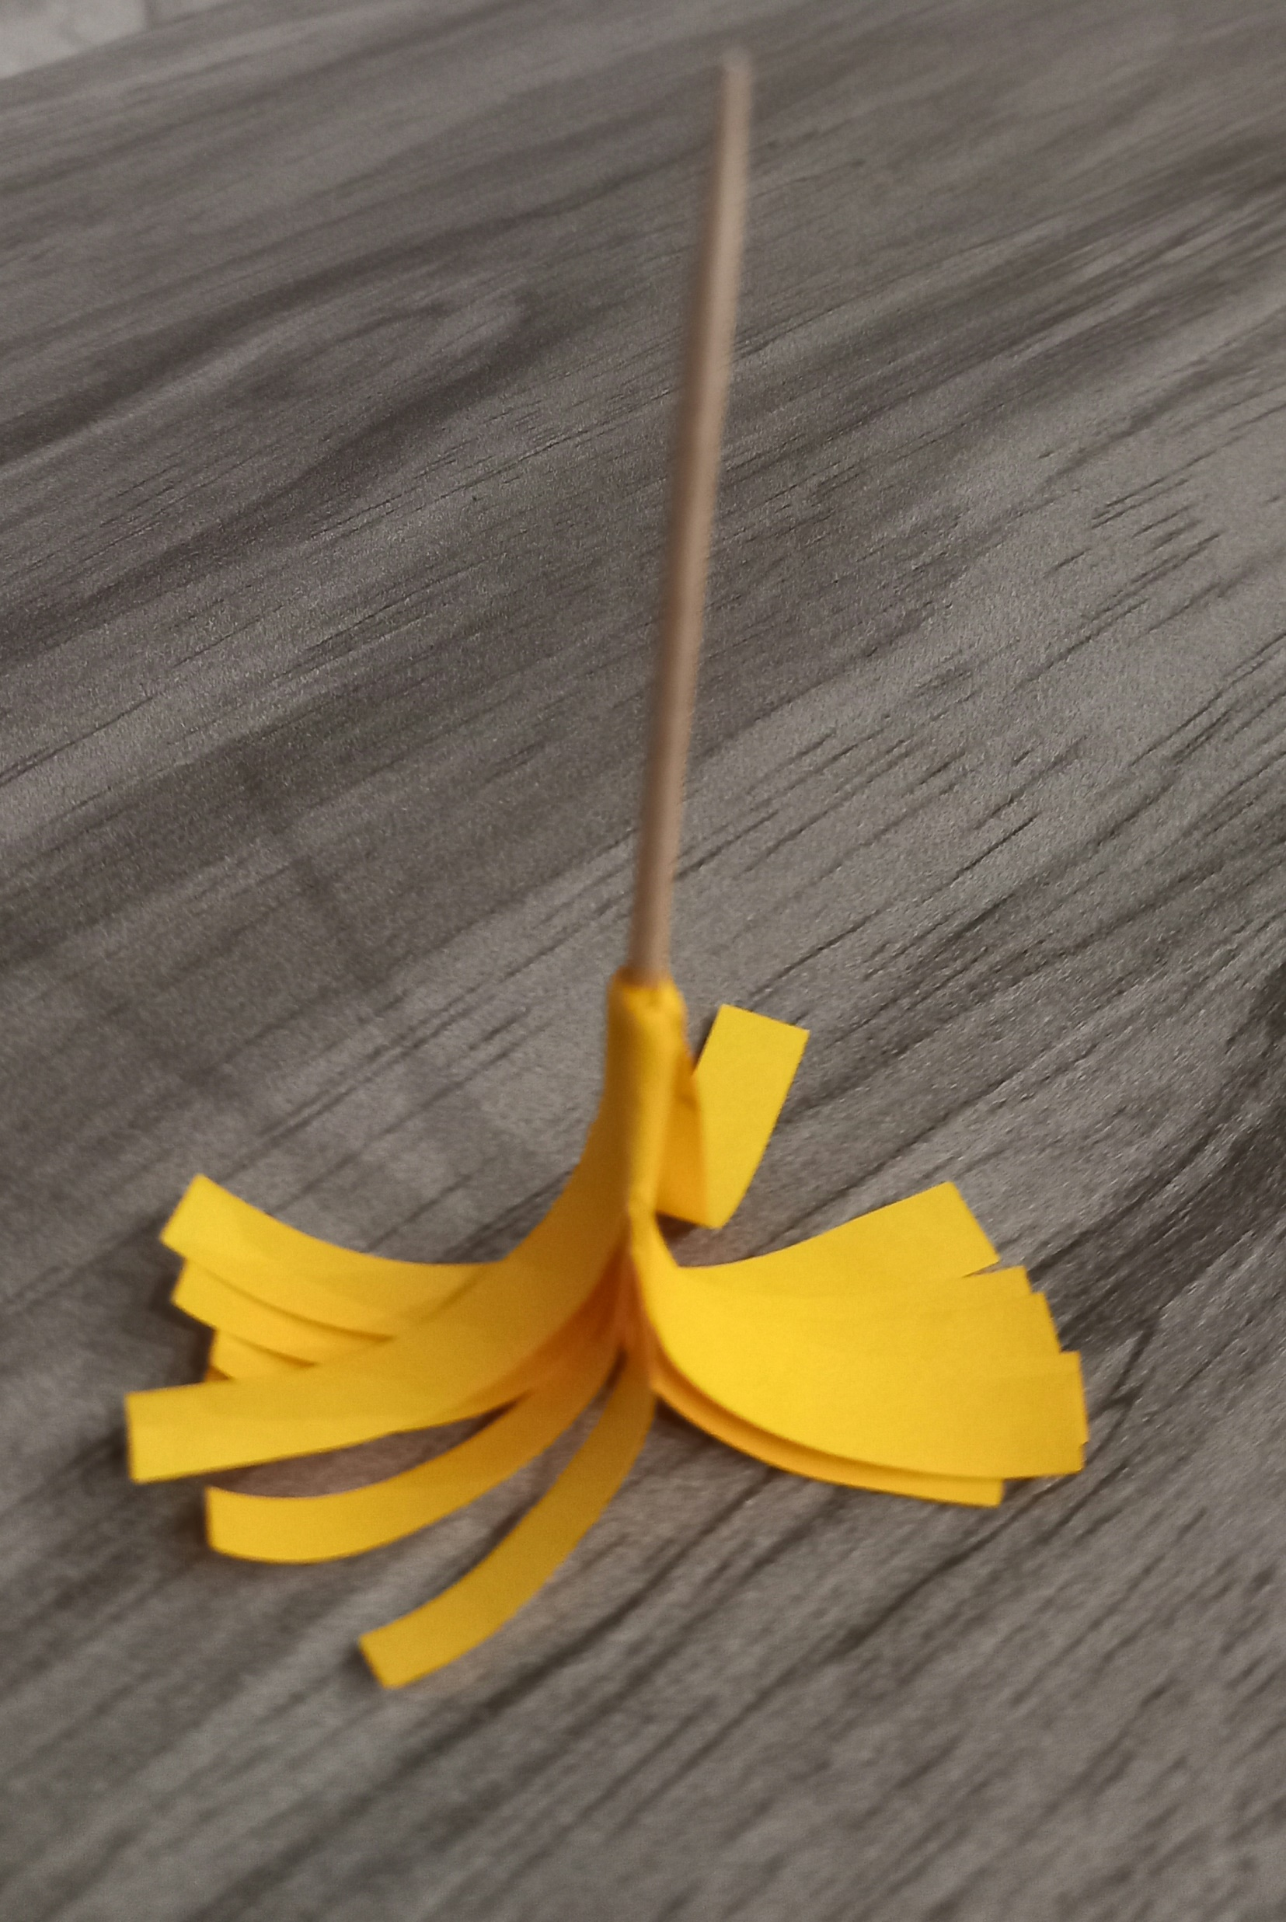
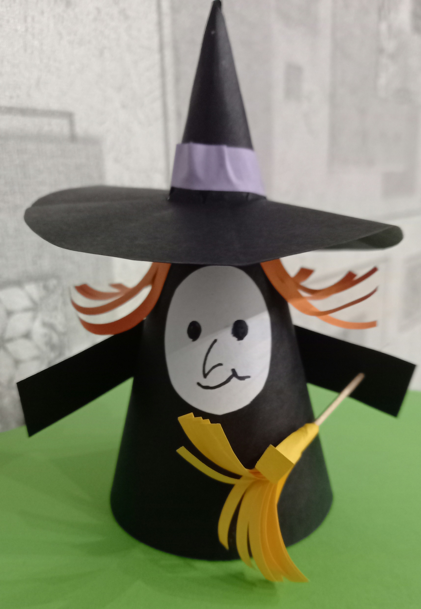
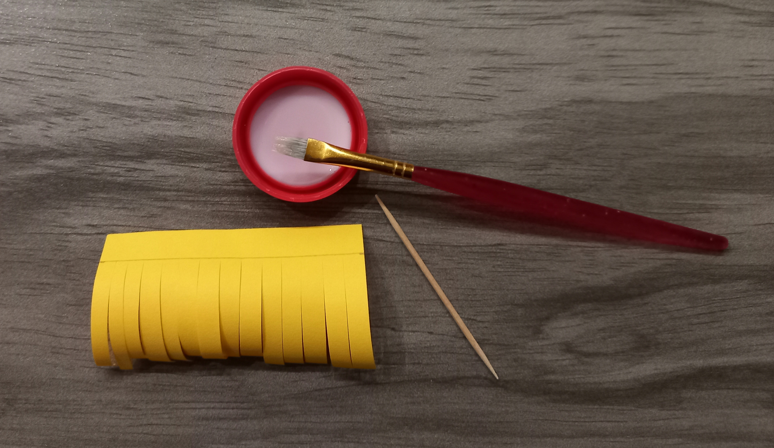
7. Заготовку мітли скрутити навколо зубочистки, склеїти. Вставити у кінчик руки готову мітлу.

Slide 16
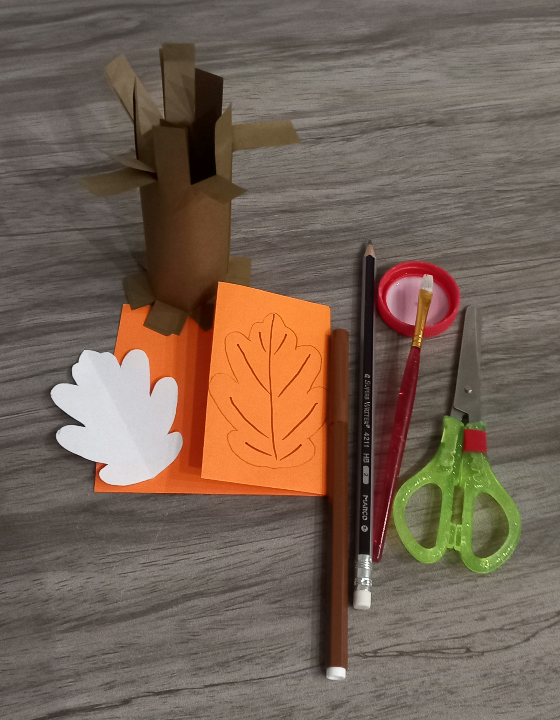
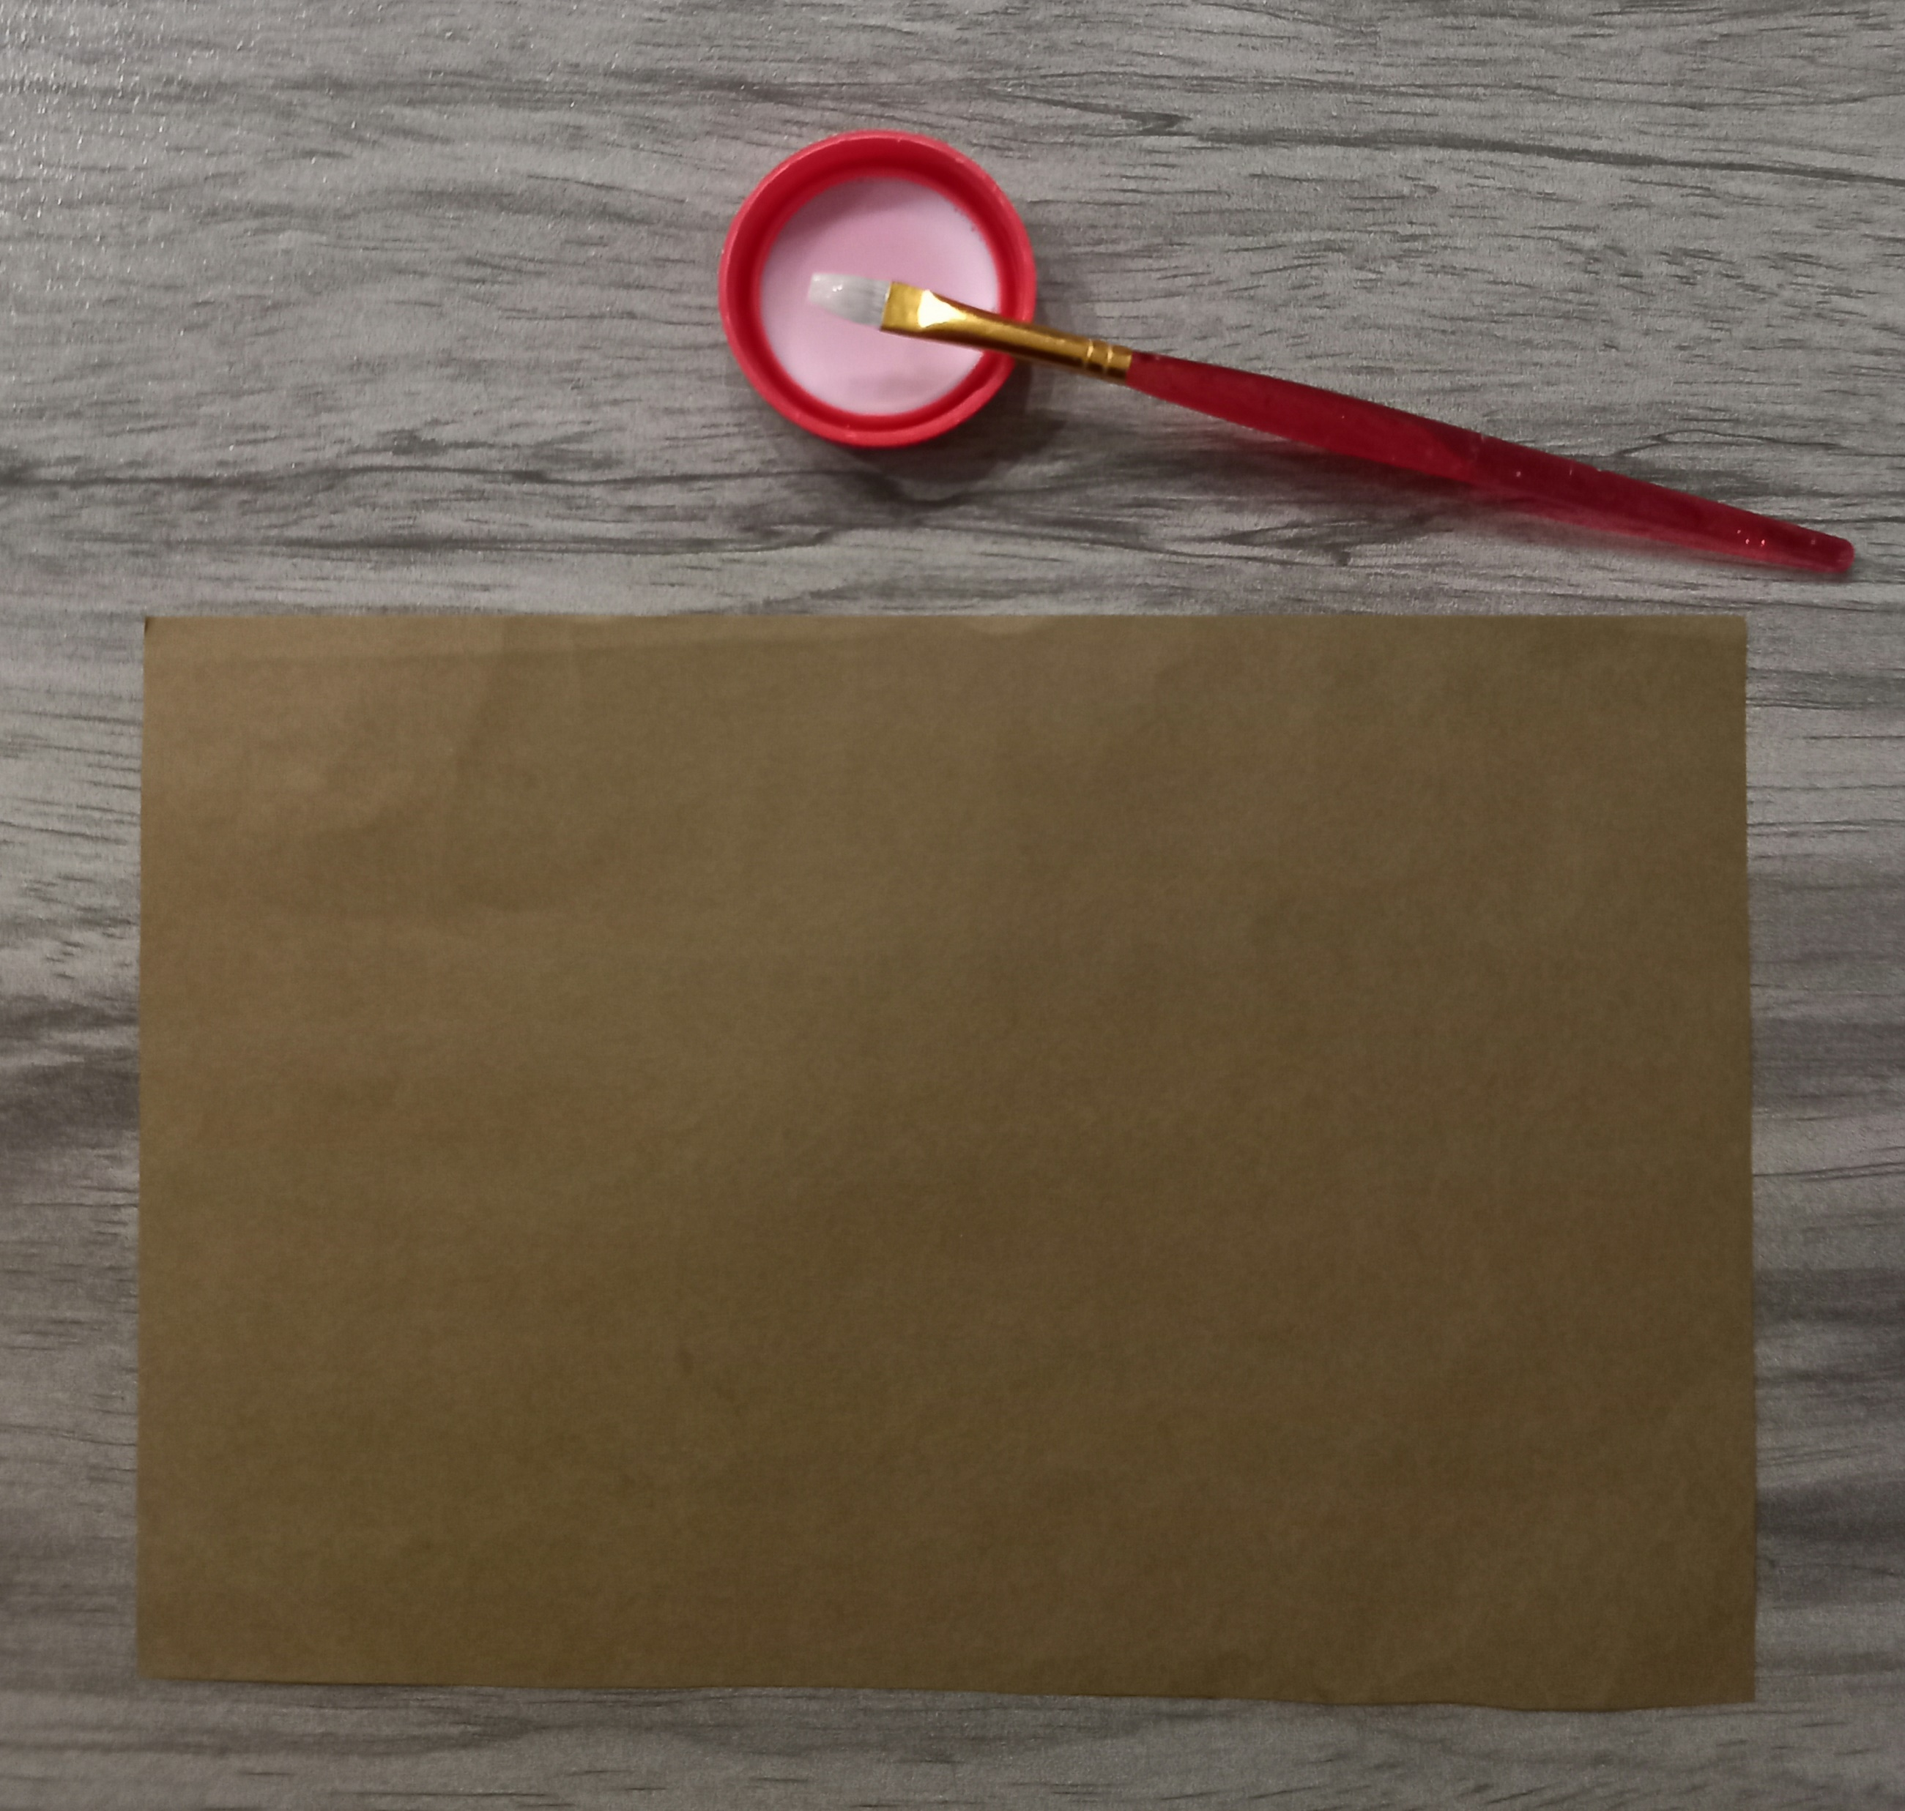
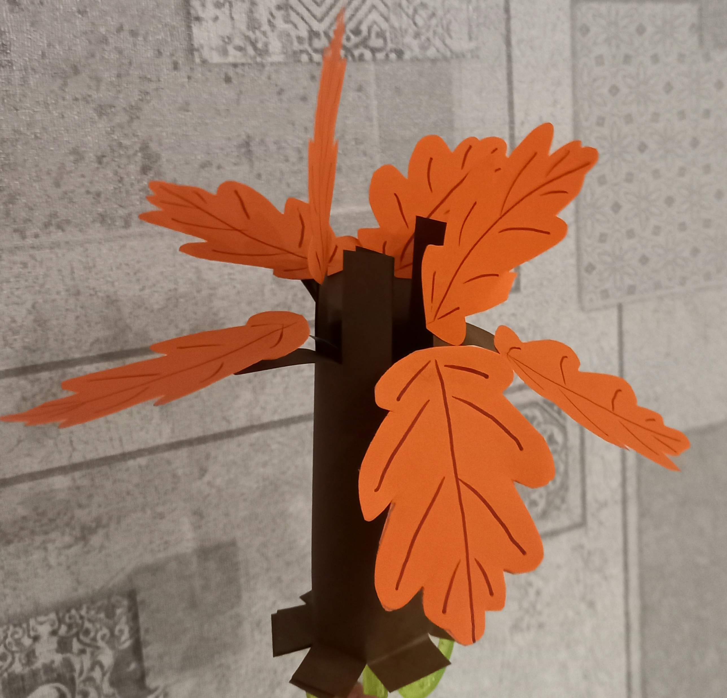
Половину аркушу коричневого паперу скрутити у циліндр, склеїти. Це основа для дерева. Зробити розрізи на основі знизу та зверху. Відігнути в сторони розрізані частини – коріння та гілки. Аркуш жовто-гарячого кольору скласти декілька разів. За допомогою шаблону намалювати листя та вирізати. Фломастером намалювати жилочки на кожному листочку. Приклеїти листя на гілки дерева. Скласти композицію.

Slide 17
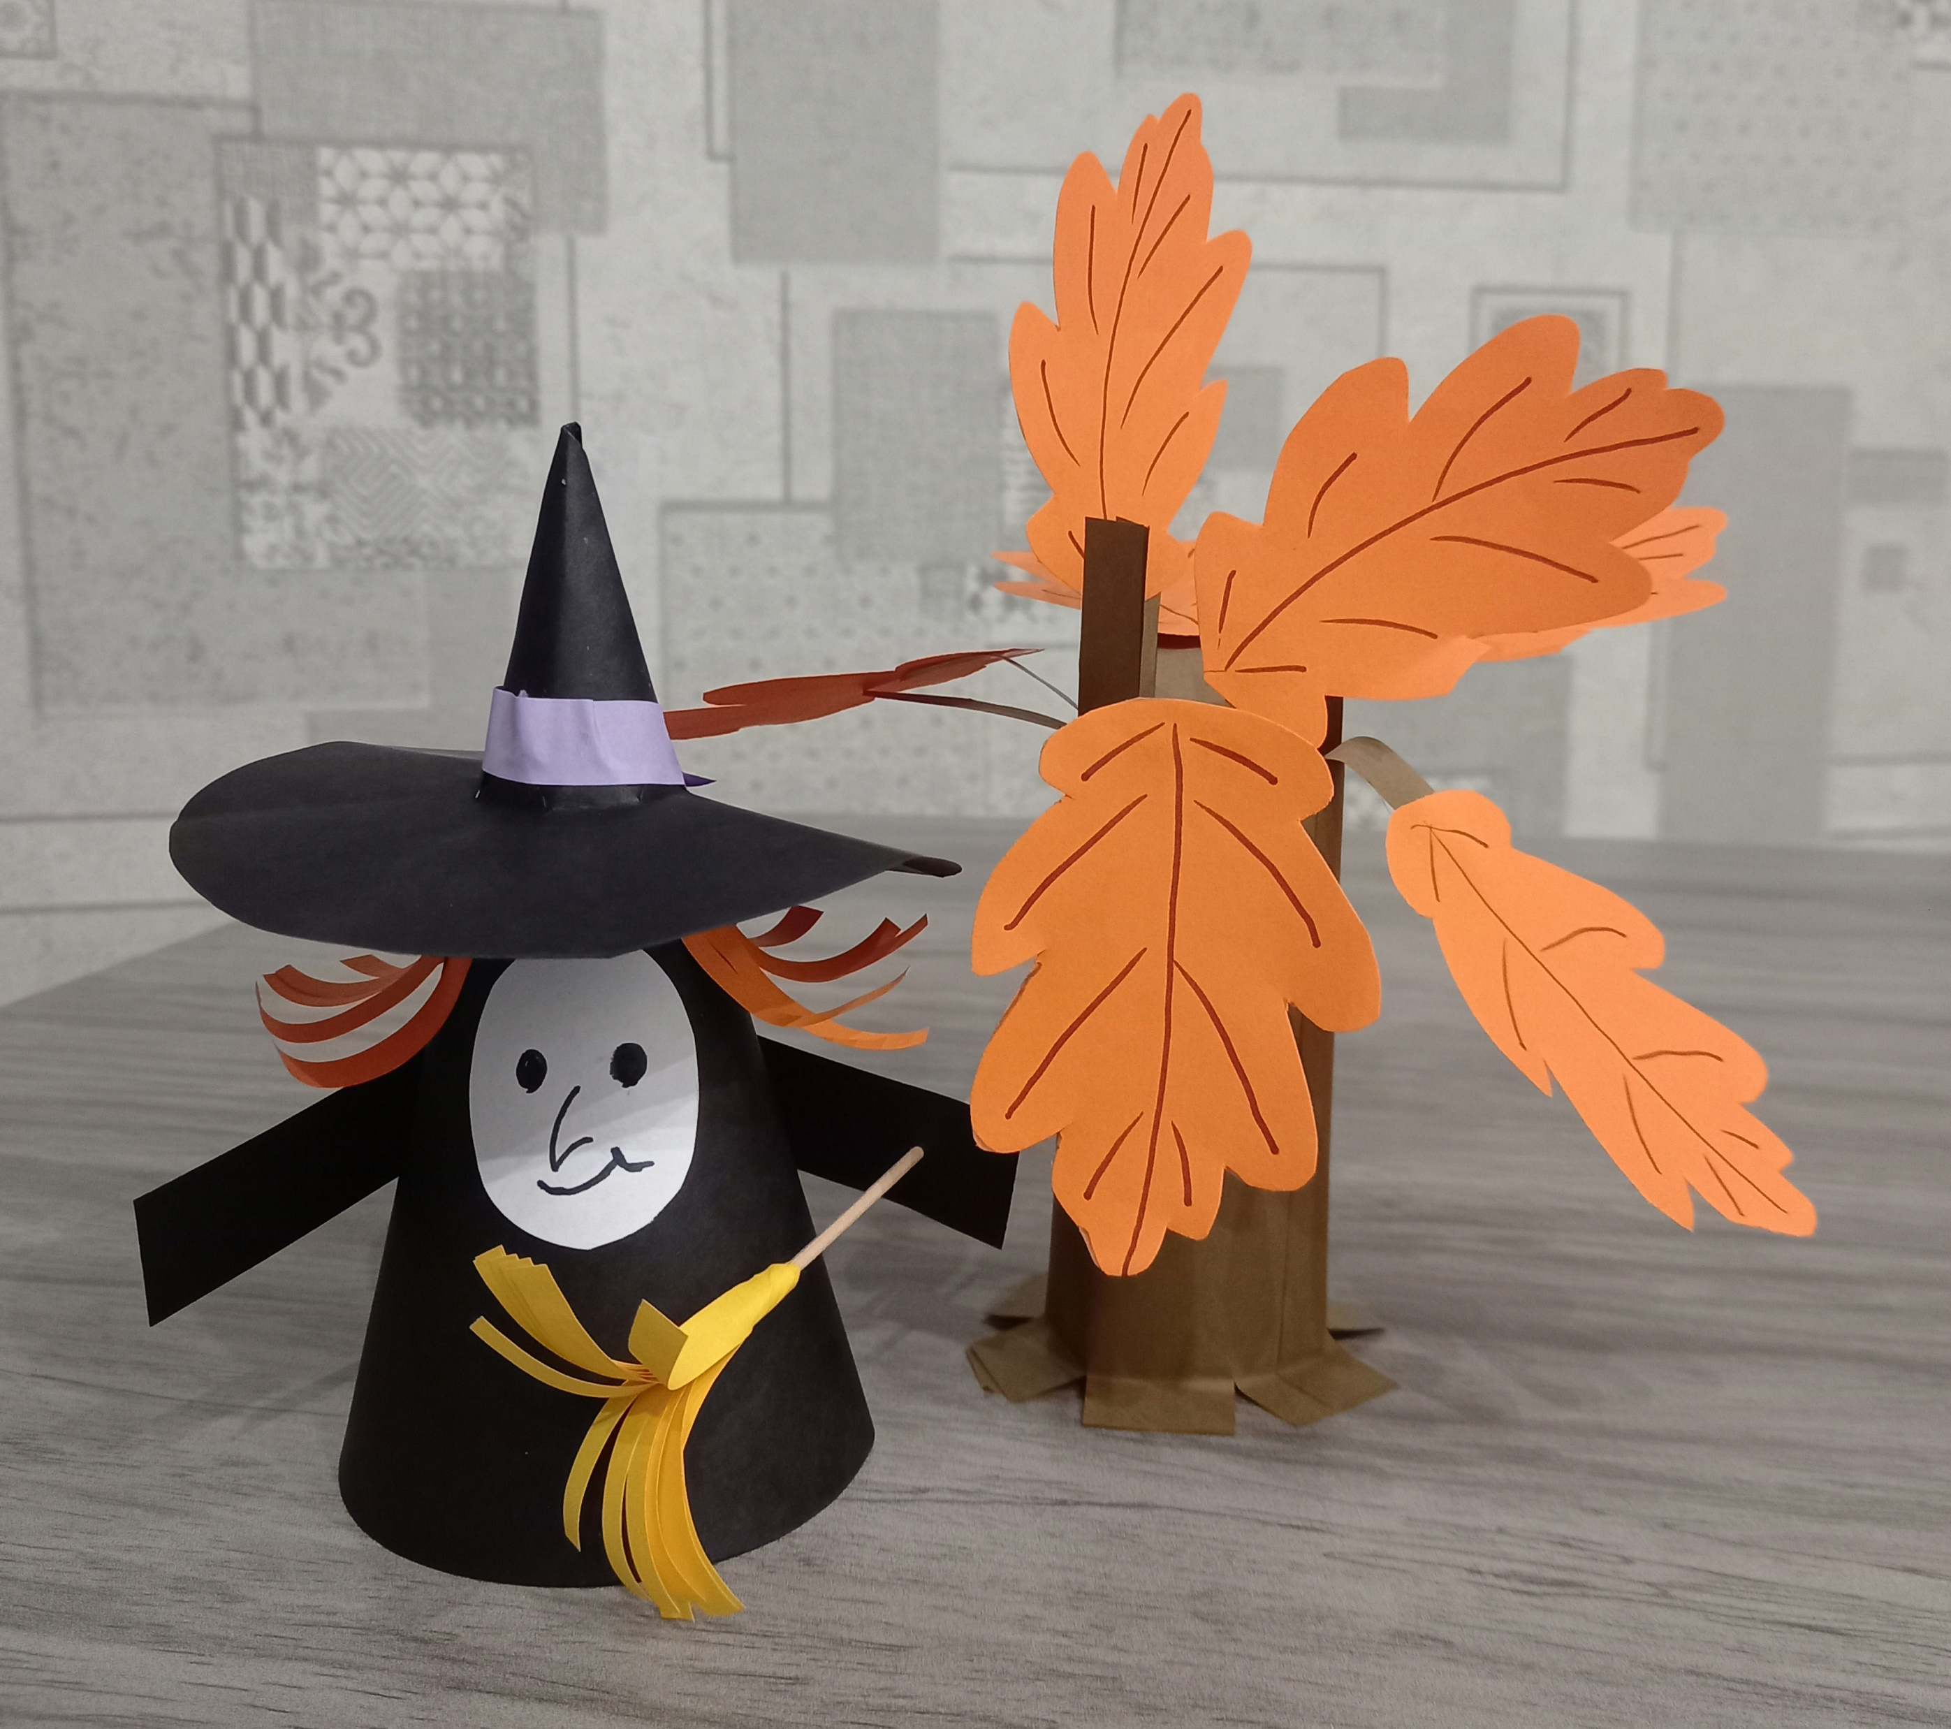
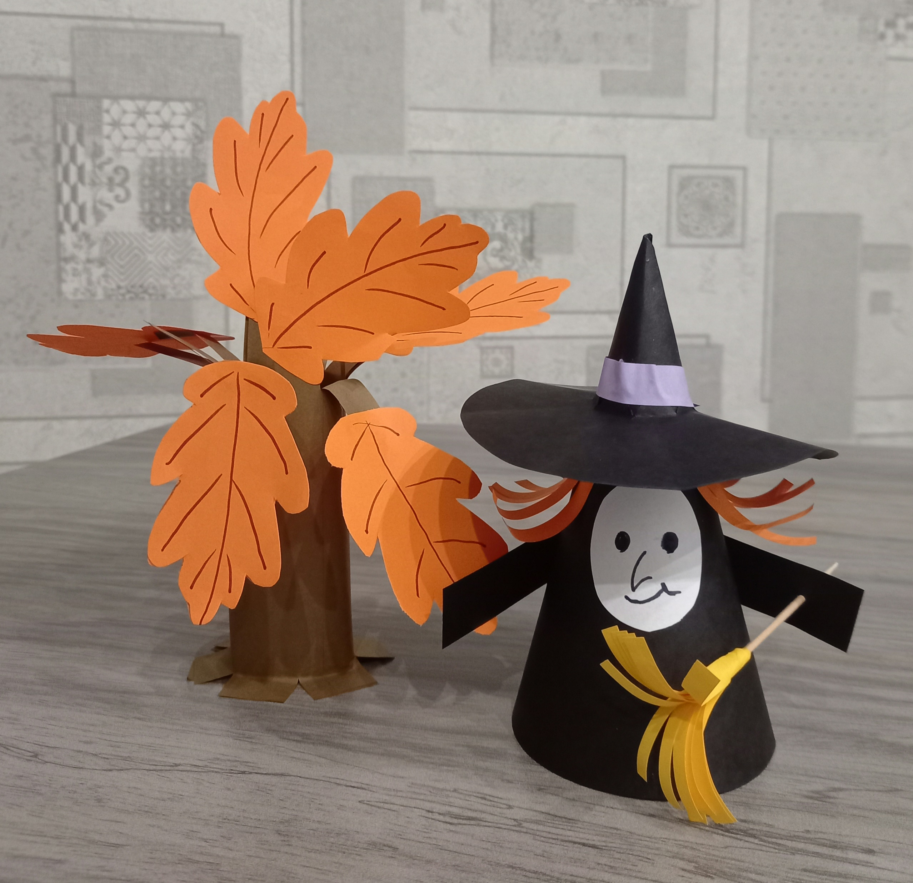
Вітаю!
Композиція «Відьма на Хеллоуїн» готова!

Slide 18
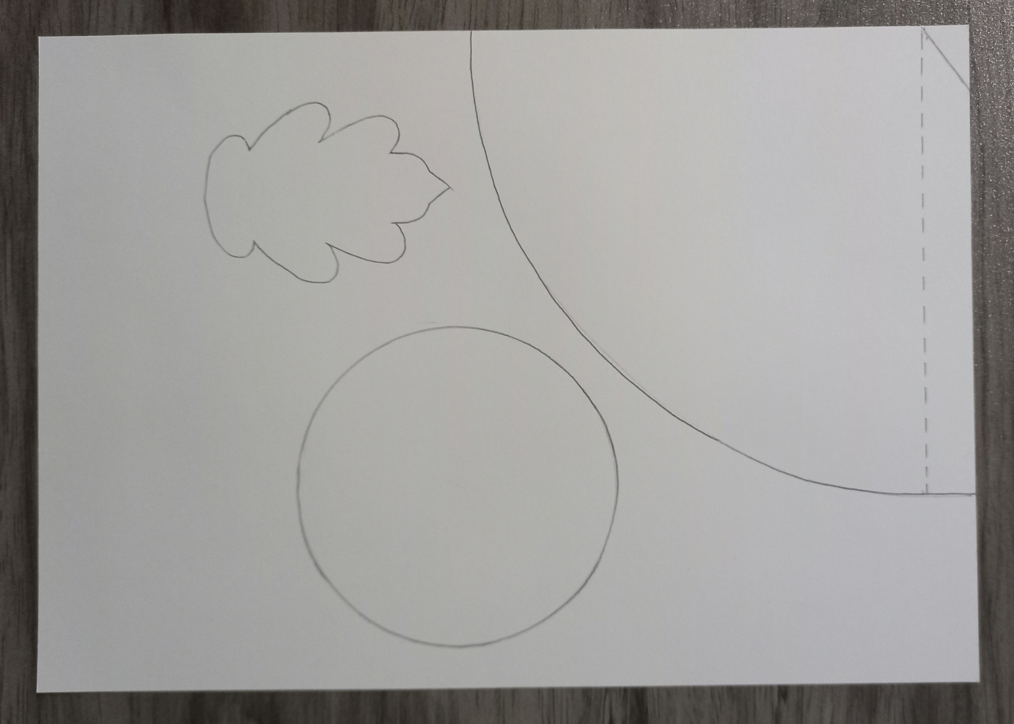
Додаток
Шаблони: розгортка конуса, шляпа, листок.
Зверніть увагу! Для виготовлення композиції шаблони необхідно збільшити.

Slide 19
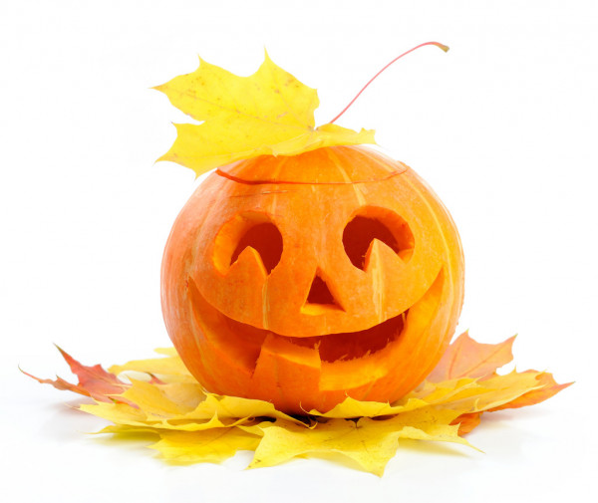
ДЯКУЮ ЗА УВАГУ!

